Slide 1
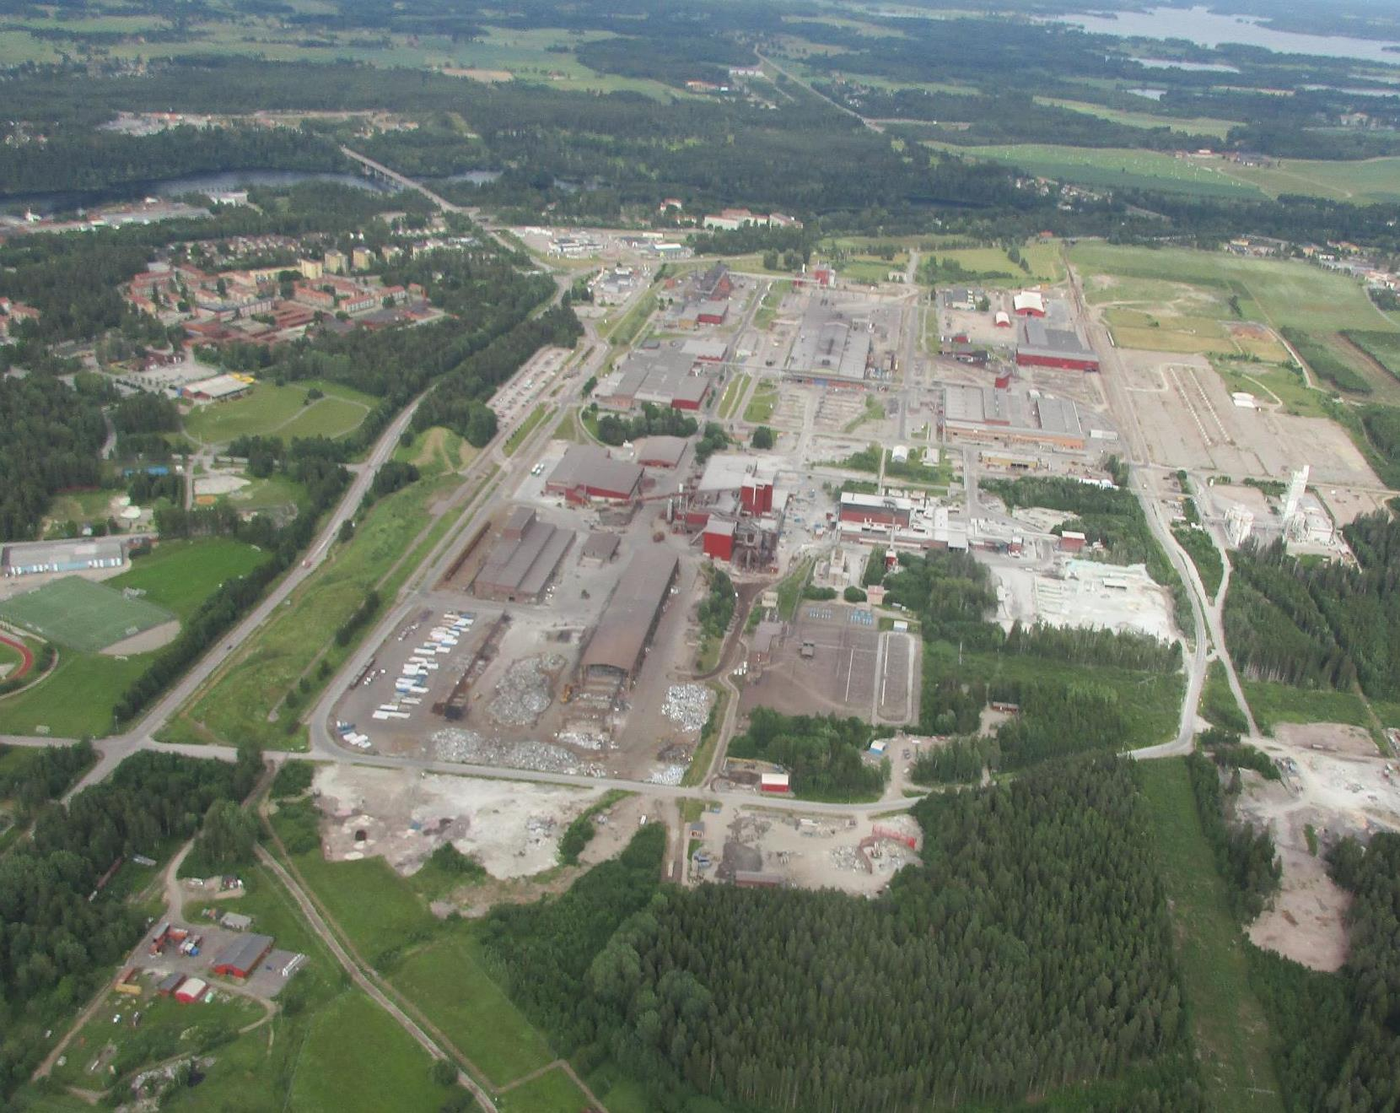




Ekosystemtjänster i Stålbranschen
- VAD?
- VARFÖR?
- HUR?
Ett utbildningsmaterial från projektet ”Innovation och resurseffektivitet inom stålbranschen genom ett integrerat ekosystemperspektiv”
Notes:
Den här utbildningen är framtagen inom projektet ”Innovation och resurseffektivitet inom stålbranschen genom ett integrerat ekosystemperspektiv” som pågått mellan juni 2016 och juni 2017. Projektet har varit ett samarbete mellan Enetjärn Natur, Outokumpu Stainless Avesta, Jernkontoret, Albaeco, IVL Svenska Miljöinstitutet och Triple Steelix för att bidra till att ekosystemtjänster integreras i stålindustrins verksamhet. Projektet har delfinansierats av Vinnova inom de Strategiska innovationsprogrammen Metalliska material och STRIM som är en gemensam satsning av Vinnova, Formas och Energimyndigheten.
Utbildningen syftar till att utgöra stöd och inspiration för företag inom stålbranschen att ta in ekosystemtjänster i affärsutveckling, strategiska frågor, beslutsunderlag, rapportering. Utbildningspaketet innehåller både teori och praktiska övningar.

Slide 2
Vänligen notera:
Bilder och illustrationer i detta utbildningspaket får inte användas eller spridas i andra sammanhang.

Slide 3
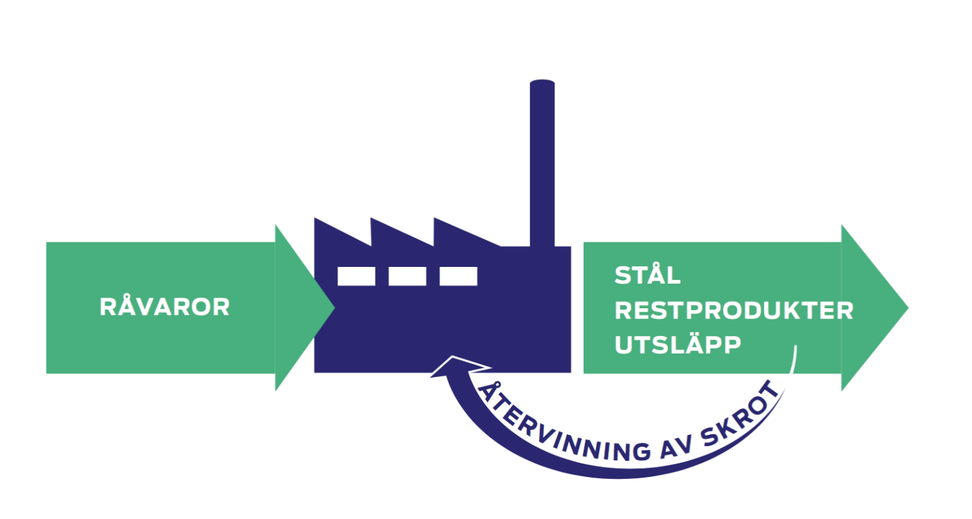
Ekosystemtjänster och stålbranschen
Notes:
Alla stålföretag driver idag ett medvetet miljö- och hållbarhetsarbete. I det ingår att producera inom de gränser som miljölagstiftningen sätter. Lagkraven ger uttryck för hur mycket företaget får släppa ut till omgivande miljö och hur mycket företaget får ta i anspråk i form av naturliga resurser. Även andra ramverk som inte är direkta lagkrav såsom exempelvis miljöledningssystem enligt ISO 14001, utgör en ram för hur företaget bedriver sin verksamhet. Det här är ett ”innanför grindarna”-perspektiv där gränserna sätts av lagstiftning och andra krav (den klassiska eller konventionella bilden av miljöarbete).

Slide 4
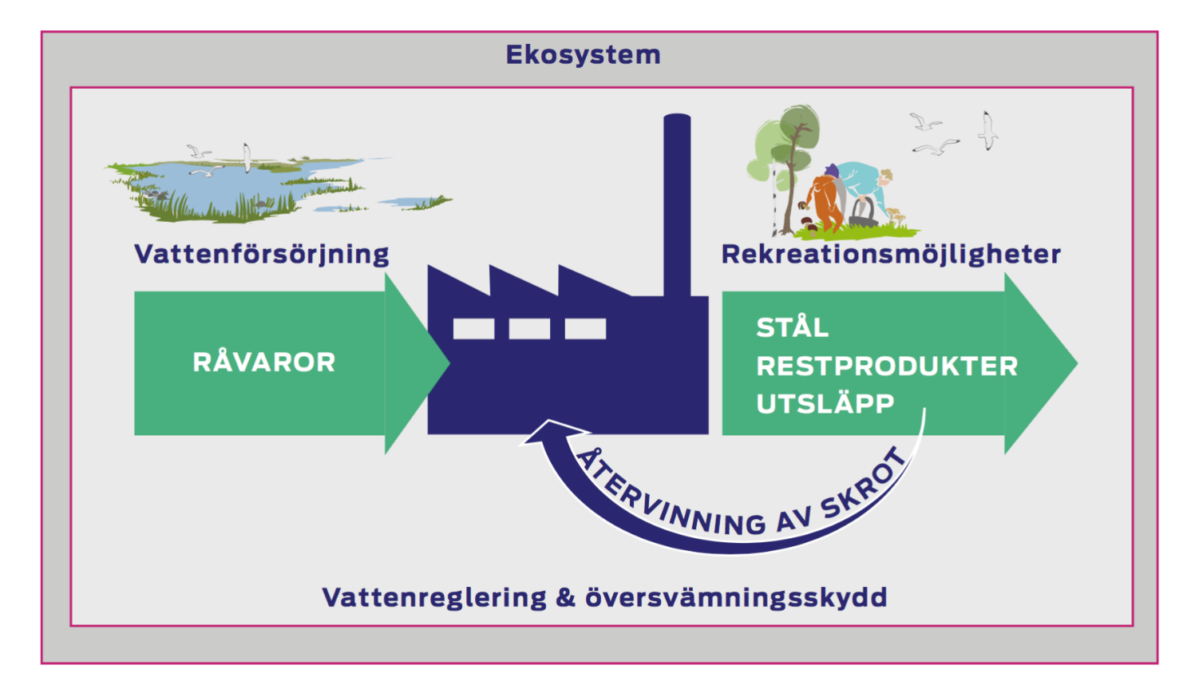
Notes:
Ju mer förståelsen ökar om vad som sker i omvärlden, ju mer förstår företagen att deras stålproduktion är helt beroende av de omgivande miljöerna och på så sätt ändras deras perspektiv till ett ekosystemperspektiv där gränserna för att producera sätts av hur mycket ekosystemet kan leverera i form av t ex vatten och hur mycket ekosystemet kan stå emot av påverkan från företaget. Det blir en förklaring och ytterligare en motivering till varför företagen arbetar så målmedvetet med yttre miljöfrågor. I förlängningen kan denna ökade förståelse eller medvetenhet vara grunden till att miljöfrågorna förankras bättre hos företagsledningen.
Uttryckt i bild kan man säga att företaget producerar stål och restprodukter inom ramen för ett ekosystem som i sin tur producerar ekosystemtjänster som företaget behöver för att kunna fortsätta producera stål.
Gunnar Ruist från Outokumpu Stainless AB säger så här om hur ekosystemperspektivet ändrade företagets synsätt på miljöarbetet: ”Det var intressant att koppla våra processer till påverkan utanför grindarna. Normalt när man tittar på miljöpåverkan så håller man sig innanför grindarna.” (taget från artikel på http://choosestainless.outokumpu.com/making-of-visible-ecosystems/ på engelska där Gunnar Ruist säger ”It was interesting to make the connection between our operations and how we affect life outside the gates. Normally, when you evaluate your environmental impact, you only look inside the gates”.

Slide 5
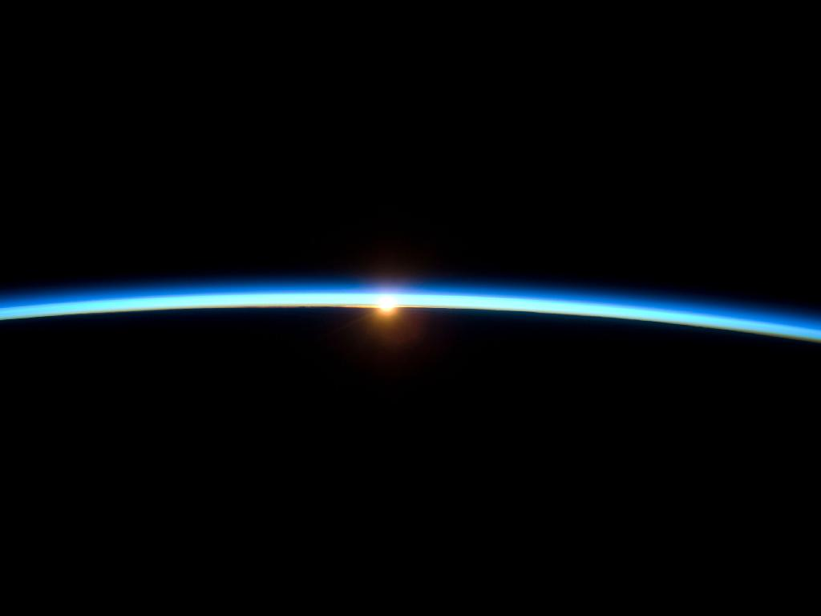
Mänskligheten är en del av biosfären och formar den, från lokal till global skala, historiskt och i framtiden.
På samma gång är mänskligheten fullständigt beroende av biosfärens förmåga att upprätthålla mänsklig välfärd och utveckling.
Notes:
LÄS TEXTEN
Detta är ett citat från Carl Folke som är professor och forskningschef på Stockholm Resilience Centre vid Stockholms universitet. Biosfären är det tunna skikt runt vår planet där liv finns – bio=liv. Om jorden vore liten som ett äpple så motsvarar biosfärens tjocklek skalet på äpplet. Detta är den enda plats vi känner till där det finns förutsättningar för liv. Vi kan tala om att kolonisera andra planeter, men vi bör lära oss att ta hand om den vi har. Och här kommer ekosystemtjänster in som ett begrepp som kan hjälpa oss att se naturens roll för vår välfärd och utveckling.

Slide 6
UPPLÄGG
Filmtajm
Vad är ekosystemtjänster?
Varför ekosystemtjänster?
Ekosystemtjänster i stålbranschen
Ekosystemtjänster i politiken
Ekosystemtjänster i praktiken
Workshop – arbeta med ESR-verktyget
Diskussion

Slide 7
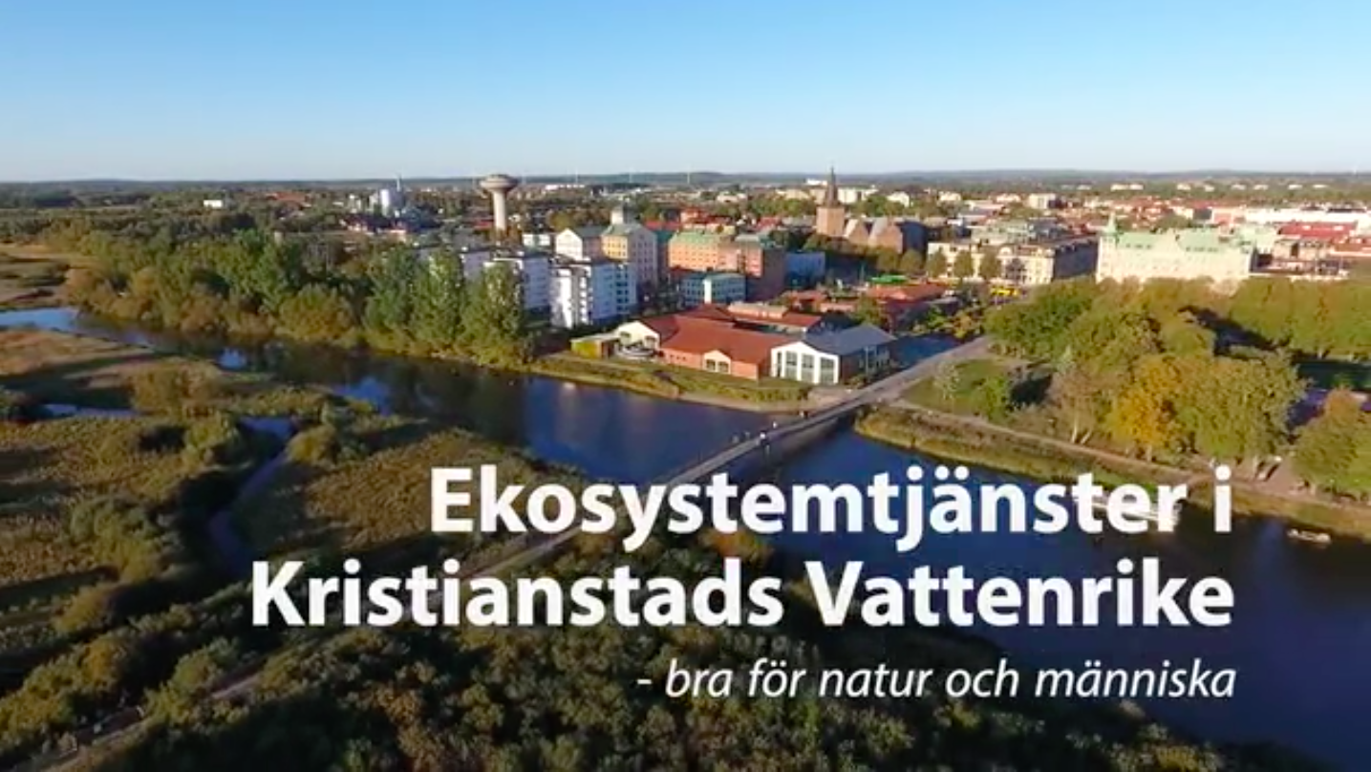

Notes:
Nu ska vi titta på en film om ekosystemtjänster. Den är gjort med utgångspunkt i Kristianstad vattenrike, men den ger en bra översikt som gäller i alla ekosystem.
Kolla att ljudet är inkopplat och att det finns internetuppkoppling.
Titta på halva filmen fram till 3.52.
Komplettera med skärminställning eller inkludera filmen i presentationen. OBS filmen öppnas i en Internetbrowser idag.

Slide 8
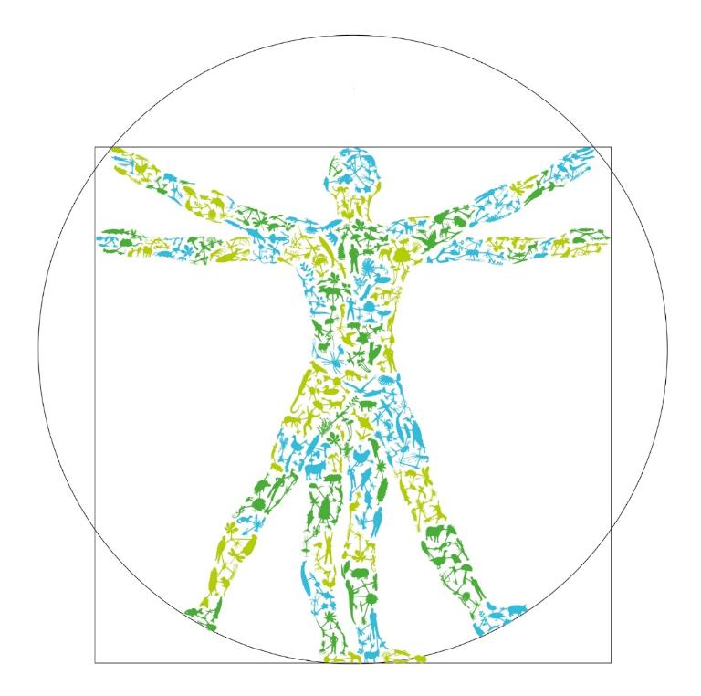
Vad är ekosystemtjänster?
Notes:
Nu fick ni en genomgång i filmen och nu tar vi några saker igen lite långsammare.

Slide 9
Ekosystemtjänster:
”Ekosystemens direkta och indirekta bidrag till människors välbefinnande.”
                Naturvårdsverket, 2012
Notes:
Denna definition på ekosystemtjänster kom 2012 i Naturvårdsverkets rapport “Sammanställd information om ekosystemtjänster” (Skrivelse 12-11-31, ärendenr NV­00841­12) och kommer ur TEEB – the Economics of Ecosystems and Biodiversity. Den är helt fokuserad på vad vi människor får ut från ekosystemen. Tidigare definitoner beskrev mer kring att tjänsterna är resultatet av funktioner och processer i ekosystemen. Det är också viktigt att veta att vi människor är med och formar och skapar ekosystemtjänster. Hela jordbrukets industrialiering handlar om att utveckla och stärka vissa ekosystemtjänster, men det kan ofta ske på bekostnad av vissa andra tjänster.

Slide 10
"What you call resources we call our relatives. If you can think in terms of relationships you are going to treat them better, aren’t you? Get back to the relationship because that is our foundation for survival.”
Chief Oren Lyons till ekonomistudenter vid Berkelyuniversitetet, USA
Notes:
Här är en reflektion över ”ekosystemtjänster” som är väldigt informativ och som fokuserar på processerna och funktionerna jag nämnde nyss – för dessa processer är resultatet av samspelet mellan olika organismer – relationer.
(Ur Kate Raworth: Doughnut Economics: Seven Ways to Think like a 21st-Century Economist. sid 99)

Slide 11
Den ultimata tjänsten
- FOTOSYNTES
Inget blir över
- NÄRINGSCIRKULERING
Ta ett djupt andetag
- LUFTRENING
Livets ursprung
- JORD
Fruktsam förening
- POLLINERING
Planetens städpatrull
- AVFALLSHANTERING
Fiendens fiende en vän
- SKADEDJURSREGLERING
Allt livs källa
- SÖTVATTEN
Mer än bara träd
- VAROR FRÅN SKOGEN
Mat på vårt bord
- GRÖDOR o BOSKAP
Källa: McNeely et al, 2009
Notes:
KLICKA IGENOM DENNA RELATIVT LÅNGSAMT/KONTEMPLATIVT. STANNA GÄRNA UPP OCH TA ETT ANDETAG PÅ LUFT.
Så för att verkligen fördjupa oss i relationerna kommer en mer poetisk lista på ekosystemtjänster. Som ni ser så går tjänsterna in i varandra – tex näringscirkulering och avfallshantering hänger nära ihop. Vi behöver förstå vårt djupa beroende av friska ekosystem som levererar ekosystemtjänster.
Källa: Jeffrey A. McNeely, Russell A. Mittermeier, Thomas M. Brooks, Frederick Boltz, and Neville Ash. 2009. The Wealth of Nature: Ecosystem Services, Biodiversity, and Human Well-being. International League of Conservation Photographers

Slide 12
Varför ekosystemtjänster?
Notes:
Nu ska vi titta på varifrån och varför begreppet ekosystemtjänster dykt upp och hur det förhåller sig till begreppet Hållbar utveckling.

Slide 13
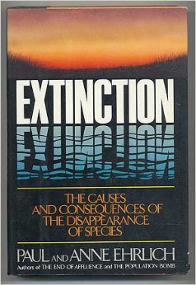
Etiska
Estetiska
Direkta nyttor
Indirekta nyttor
Notes:
Den här boken kom ut 1981 och heter ”Extinction – the causes and consequences of the disappearance of species” och är skriven av Paul och Anne Ehrlich. Den handlar alltså om biologisk mångfald och hur viktigt det är att vi slutar utrota den biologiska mångfalden. I första kapitlet så går författarna igenom 4 skäl till att vi måste stoppa förlusten av biologisk mångfald, nämligen: Etiska, Estetiska, Direkta nyttor och Indirekta nyttor. Det är dessa 2 sista som är ekosystemtjänster. Från början talade man om ekosystem-varor OCH -tjänster eller ekologiska varor och tjänster, men i och med Millennium Ecosystem Assessment så slog man ihop dem till ”ekosystemtjänster” där fysiska varor definierades som ”försörjande ekosystemtjänster”. Begreppet uppstod i samtal mellan ekonomer och ekologer där ekologerna upplevde att ekonomerna inte såg hur ”naturen” hade en grundläggande roll för mänskligheten, bortom de ”slutprodukter” som kunde säljas på en marknad.

Slide 14



HÅLLBAR UTVECKLING…
Notes:
Så från 1981 till 1987, då kom Brundtlandkommissionen och begreppet hållbar utveckling. Brundtlandkommissionen skrev: ”En hållbar utveckling är en utveckling som tillfredsställer dagens behov utan att äventyra kommande generationers möjligheter att tillfredsställa sina behov”.
Brundtlandkommissionen beskrev också hur Hållbar utveckling består av tre dimensioner som samspelar och stödjer varandra: Ekologisk hållbarhet, social hållbarhet och ekonomisk hållbarhet.
Problemet med dessa tre dimensioner är att de beskrivs och behandlas som tre jämförbara storheter ”3 pillars of sustainability”. I verkligheten visar det sig att dessa tre kan förhålla sig till varandra på ett sätt som kallas ”Mickey Mouse sustainablility”.

Slide 16



Ekosystem-
tjänster
Notes:
I själva verket så ser relationen ut så här: Naturen /biosfären är fundamentet för samhället och ekonomin är ett delsystem inom samhället. Och ekosystemtjänsterna är flödet från naturen till samhället och ekonomin, som vi människor kan vara med och forma, skapa eller försämra.

Slide 17
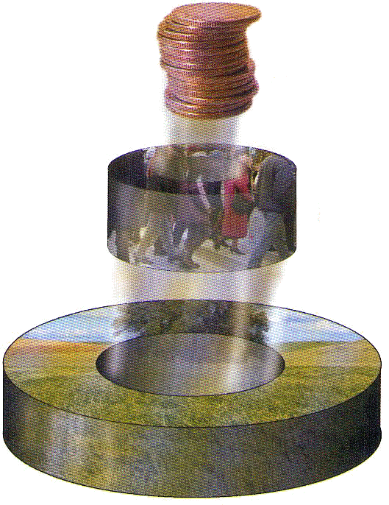
Ekonomin
Samhället
luft
jord
mineraler
vatten
näringsämnen
Naturen
biologisk
mångfald
biogeokemiska
cykler
växter djur mikroorganismer
Notes:
Dessa tre skapar vad som kallas en holon – Där naturen är fundamentet, samhället en del av naturen och ekonomin en del av samhället.

Slide 18
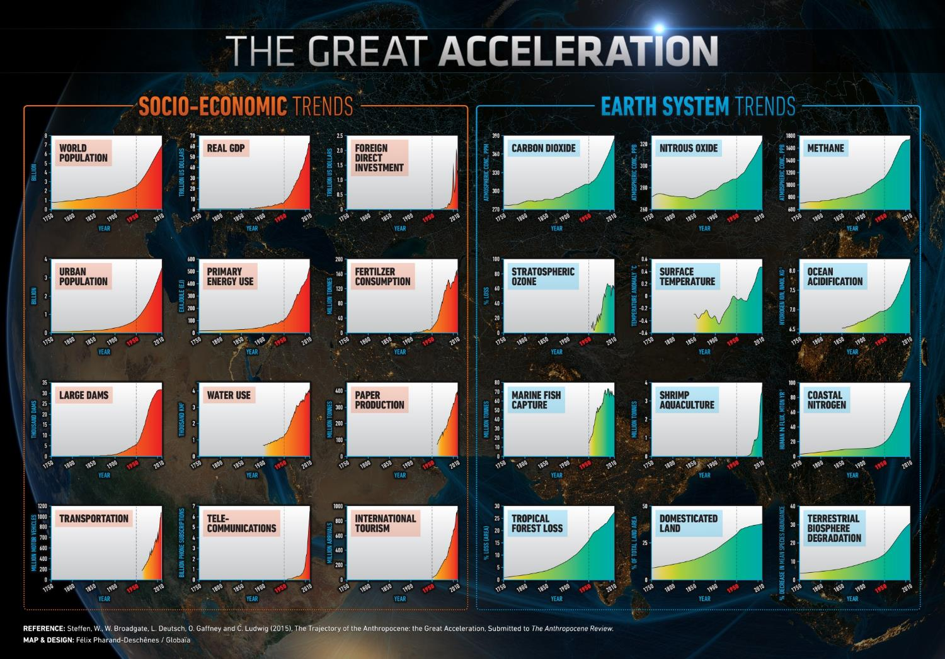
Notes:
Så nu ska vi reflektera över varför ekosystemtjänster kan vara till nytta för att skapa en hållbar utveckling där människans påverkan på planeten inte överskrider kapaciteten hos biosfären eller naturen. År 2009 kom en forskningssyntes som kommit att kallas ”Planetens gränsvillkor” eller ”Planetary Boundaries”. Det var en forskningsartikel som startade med en fråga, och den frågan grundades i sin tur på tre insikter eller fakta. Alltså - 1 fråga – 3 insikter ledde till ett svar – Planetens gränser. Nu ska vi gå igenom de 3 insikterna/faktan och då kan vi formulera frågan, för att sedan gå igenom svaret.
Denna bild är den första insikten/faktumet – alla diagrammen börjar 1750 och slutar 2010 (denna bild kommer från en uppdatering av artikeln som publicerades 2015). Alla kurvor har väldigt lika form – de visar alla en exponentiell ökning. De visar alla människans samhällens påverkan på planeten. Den streckade linjen i alla kurvor visar 1950 och där är startpunkten på vad vi kallar ”The great acceleration”. Från tiden efter andra världskriget och framåt har alltså människans påverkan på planeten ökat exponentiellt på en rad områden. Det är första insikten, eller faktumet.

Slide 19
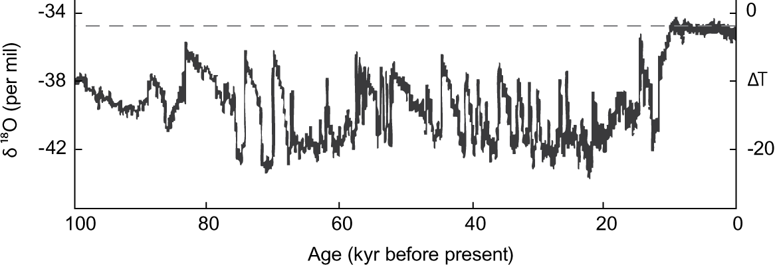
The Holocene - Humankinds 10 000 years of grace
Stockholm Resilience Centre and Rockström and others, Ecology and Society 2009:14
Notes:
Den andra insikten är funnen i isborrkärnor. Detta diagram visar de senaste 100 000 årens temperaturvariation (mätt mha syreisotoper i luftbubblor i isborrkärnor). Här ser vi att temperaturen på planeten har varierat väldigt kraftigt – fram till för ca 10 000 år sedan. Sedan dess befinner sig jorden i en extremt stabil fas – en period av ”grace” - nåd. Ok – det var andra insikten - att våra mänskliga civilisationer har utvecklats under en ovanligt stabil fas. Rubriken – Holocen – är vad denna period kallas för på geologspråk.

Slide 20
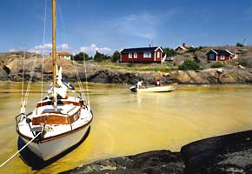
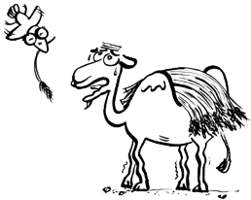
Kunskap om icke-linjära system - tröskeleffekter
Ekosystem-tillstånd
Miljöpåfrestning/förlust av arter
Notes:
Den tredje insikten är den att forskarna observerat i ett otal olika system att det finns tröskeleffekter . Att ekosystem visar sig vara “icke-linjära” – dvs att en liten marginell förändring kan få extremt stora effekter. Bilden visar dels metaforen “The straw that broke the camel’s back” och två exempel – Östersjön som har tippat över i ett övergött tillstånd som det är svårt att reversera; och torskfisket utanför New Foundland, där det efter ett 8 år långt fiskestopp fortfarande inte finns någon torsk. Systemet hade passerat en tröskel, och frånvaron av fisketryck hjälpte inte – fisken kom inte tillbaka. (Stockholm Resilience Centre har byggt upp en databas över denna typ av “regim-skiften” http://regimeshifts.org)
Så nu har vi våra tre insikter:
The great acceleration
En extremt stabil fas för jorden
Kunskapen om tröskeleffekter.
Med dessa tre insikter kan vi formulera frågan:
Finns det risk att människans påverkan (1) kan tippa jorden (3) ur den stabilia fas som hon befinner sig i (2)?

Slide 21
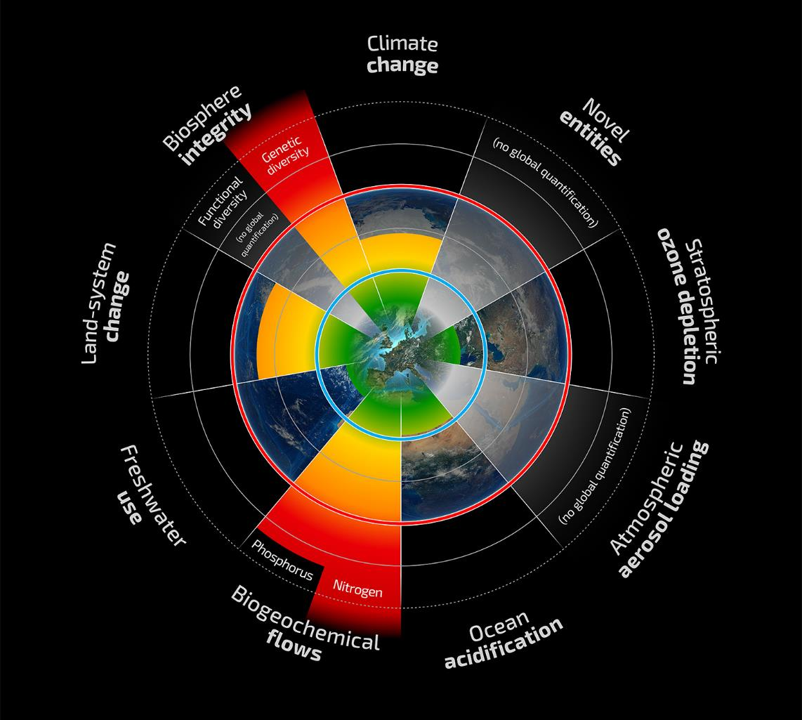
Planetary Boundaries
A safe operating space for humanity
Steffen et al Science 16 January 2015
Notes:
Forskarnas svar på frågan blev att inom nio olika områden eller planetprocesser skulle vår påverkan kunna innebära att vi tippar jorden ur den stabila fasen. Forskarna identifierade dels dessa nio områden och gav sig också på att göra en bedömning om hur stor människans påverkan på vart område är; och vad som vore en säker gräns, så att om om vi håller oss inom den kan vi känna oss trygga. Den blå ringen i mitten symboliserar detta ”Safe operating space”.
Illustrationen visar att vi är utanför gränsvärdena på 4 områden, varav 2 långt utanför och 2 mindre.
Vi gör en kort genomgång av de olika områdena och lite om hur de hänger ihop med varandra:
Markanvändning är alla former av förändrad markanvändning. Detta är en stor drivkraft bakom förlusten av biologisk mångfald. Klimatförändringen är också den nära kopplat till förlust av biologisk mångfald, när klimat och temperaturzoner förskjuts hinner inte arter följa med. Klimatförändringen är också sammankopplad med ozonskiktet och havsförsurningen. Havsförsurningen uppstår i och med att koldioxiden som vi släpper ut med fossila bränslen löser sig i havsvattnet som därmed blir lite lite surare, ett skifte som är tillräckligt stort för att störa korallrevens livsform. När klimatgaserna ökar den naturliga växthuseffekten sänks temperaturerna i stratosfären där ozonskiktet finns och då går nedbrytningen av ozon snabbare. Ozonskiktet är dock på väg att återhämta sig, så här har vi skäl att fira och lära oss av framgångarna. Våra jordbruk, trafik och avloppsutsläpp leder till förändrade flöden av kväve och fosfor som i sin tur påverkar livet i till exempel kustzoner. Hela regioner kan förändras. Användningen av sötvatten påverkar andra områden, man måste tänka i termer av ”uppströms” och ”nerströms”. Om vi väljer att leda av viss mängd vatten, vad händer i det område som annars skulle nåtts av dessa vattenflöden? Slutligen finns det två områden som ni ser inte är ifyllda: det är nya kemiska substanser (inklusive kemikalier, GMO, nanopartiklar) och aerosoler. Dessa två vet man kan ha stor inverkan men det har inte gått att varken mäta eller sätta ett gränsvärde.

Slide 22
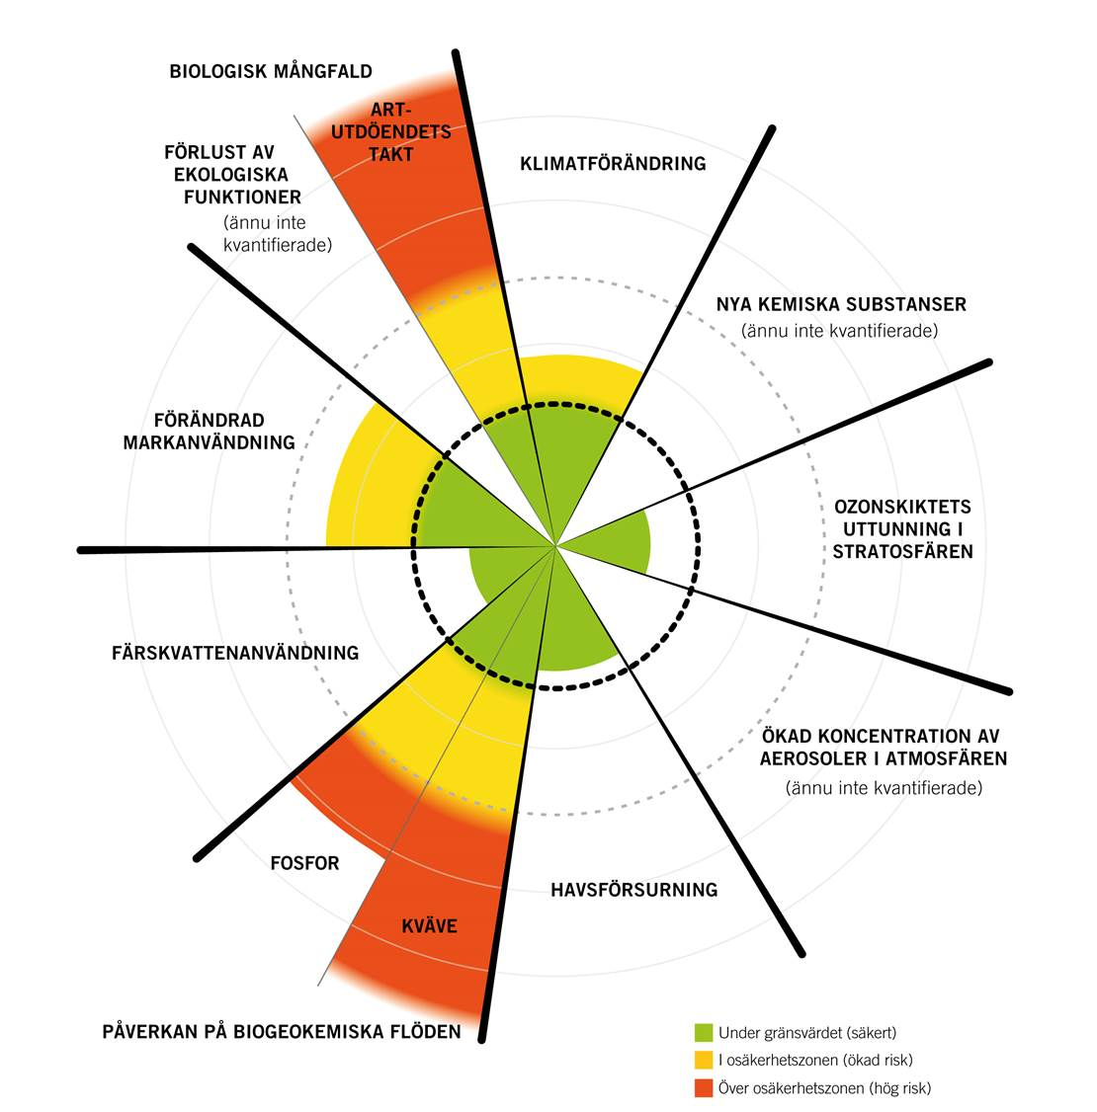
Notes:
Här är bilden översatt till svenska.
Och hur kommer ekosystemtjänsterna in här? Genom att ha kunskap om hur planeten som system fungerar så blir det förhoppningsvis tydligt hur mycket våra olika verksamheter kan bidra till att hålla oss inom dessa gränser. Ta t ex de biogeokemiska flödena (kväve och fosfor). När vi har en övergödd vik är det ett tecken på att det saknas ”näringscirkulering” uppströms i systemet. Att vi har klimatförändring betyder att vi inte binder kol i vår markanvändning i tillräckligt stor utsträckning och naturligtvis att vi eldar fossila bränslen. Att förstå dessa olika processer i biosfären hjälper oss att designa framtida smarta lösningar och ekosystemtjänster ger oss ett språk för det.

Slide 23
Övning:
Hur skapas en ekosystemtjänst?
Notes:
Nu ska ni få jobba med att tänka runt vad som gör en ekosystemtjänst. Naturvårdsverket har tagit fram några övningar, vi ska använda en av dom.
LÄNGST BAK I PRESENTATIONEN FINNS 33 SLIDES SOM SKA PRINTAS OCH JOBBAS MED ENL. NEDAN
- VÄRDESKAPANDEKEDJAN
Den här övningen fokuserar på den svåra – men viktiga– uppgiften att beskriva den så kallade värdeskapandekedjan. Exempel på en värdeskapandekedja är:
Naturlig vattenreglering → Fisk som livsmedel → Rekreation och naturturism.
Kedjan beskriver sambanden mellan olika ekosystem; vad det är som leder fram till vad som till slut ger oss människor någon form av nytta från ekosystemen.
Det är denna slutliga nytta som en kommande värdering av ekosystemtjänster bör fokusera på.
MATERIAL – PRINTA PPT MED OLIKA KOMPONENTER. LÅT DELTAGARNA I SMÅGRUPPER BYGGA KEDJOR.

Slide 24
Genomgång av övningen
- reflektioner
Notes:
LÅT DELTAGARNA REFLEKTERA ÖVER ÖVNINGEN. Svårt/lätt. Lärorikt? Förvirrande?
Finns många varianter på värdeskapandekedjor, inte nödvändigtvis rätt och fel.
Poängen/syftet är att få en känsla för systemen, komplexiteten, nätverken. Inte att hitta sanningen.

Slide 25
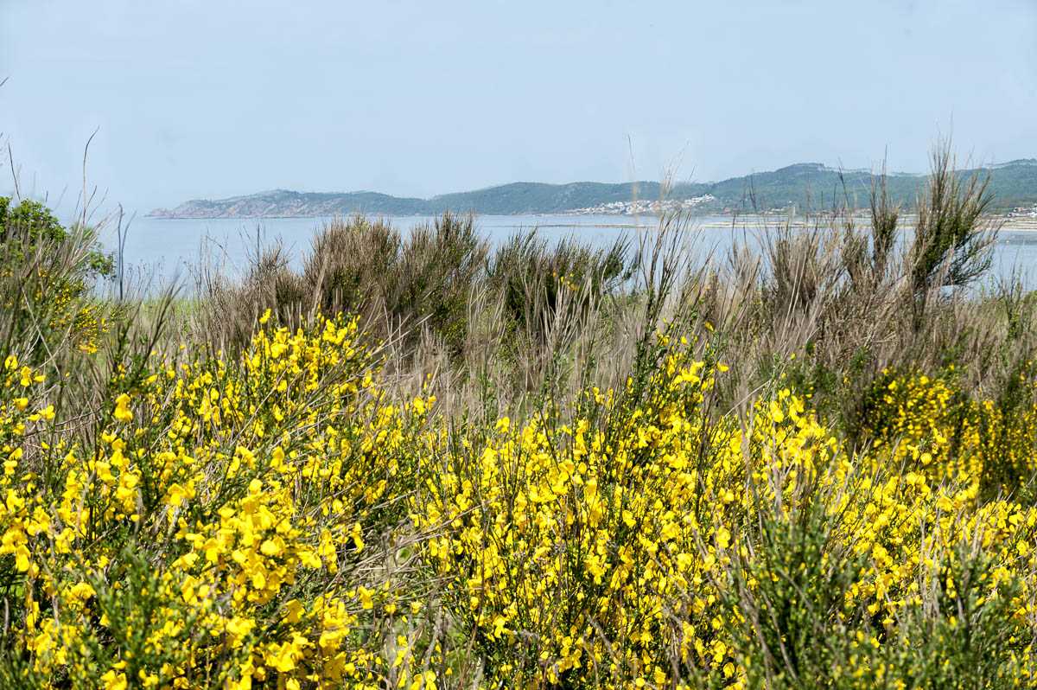
Ekosystemtjänster i stålbranschen
Notes:
Jernkontoret har sedan 2010 arbetat med att på olika sätt införa ekosystemtjänster i stålföretagens verksamheter som ett sätt att beakta de nu vetenskapligt belagda planetära gränserna. För vissa stålföretag har det inneburit ett medvetet och strategiskt utvecklingsarbete där man kopplat sin verksamhet till de ekosystemtjänster som företaget är beroende av och de ekosystemtjänster som företaget påverkar genom sin verksamhet. För andra stålföretag har arbetet pågått sedan länge med att praktiskt skapa, förvalta och stärka ekosystemtjänster utan att företagen har definierat dessa som ekosystemtjänster. I följande bilder visar vi några exempel från stålföretagens arbete med ekosystemtjänster.

Slide 26
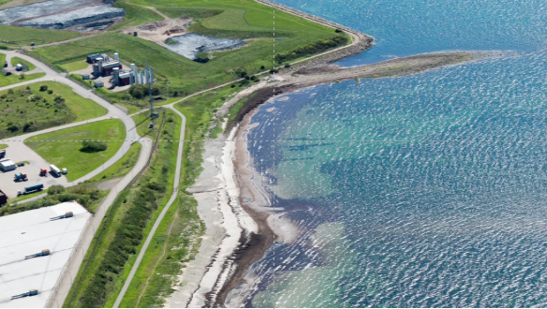
Svensk stålindustri deltog vid FN:s internationella havskonferens i New York 2017
SSAB i Oxelösund, foto: Bo Björkdahl
Notes:
Nu ska vi titta på en film från när representanter från Jernkontoret och den svenska stålindustrin deltog vid FN:s internationella havskonferens i New York, den 5−9 juni 2017. Under ett sidoevent tillsammans med Svenskt Näringsliv och Zero Vision Tool togs ett flertal goda exempel upp på hur stålindustrin arbetar för att nå FN:s globala mål.
Kolla att ljudet är inkopplat och att det finns internetuppkoppling.
Komplettera med skärminställning eller inkludera filmen i presentationen. OBS filmen öppnas i en Internetbrowser idag.
Länk till filmen: https://youtu.be/WBTimTI9_Ww

Slide 27
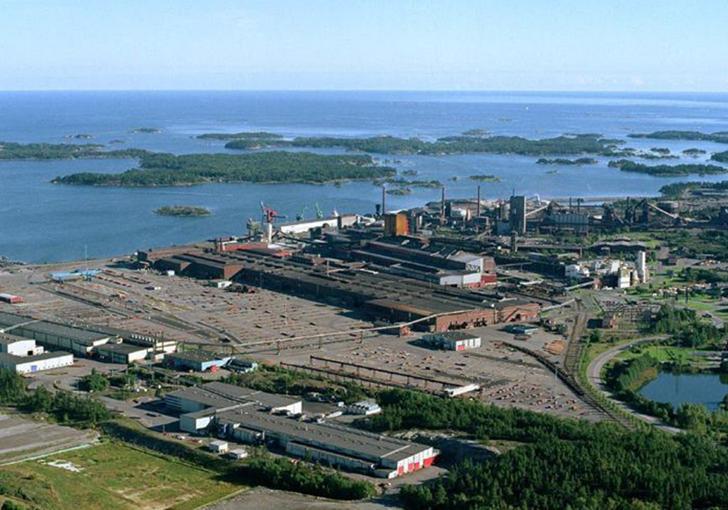
SSAB Oxelösund
SSAB i Oxelösund, foto: Bo Björkdahl

Slide 28
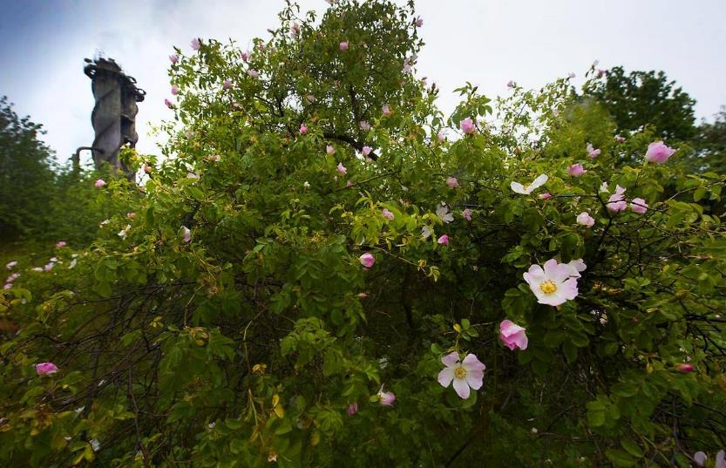
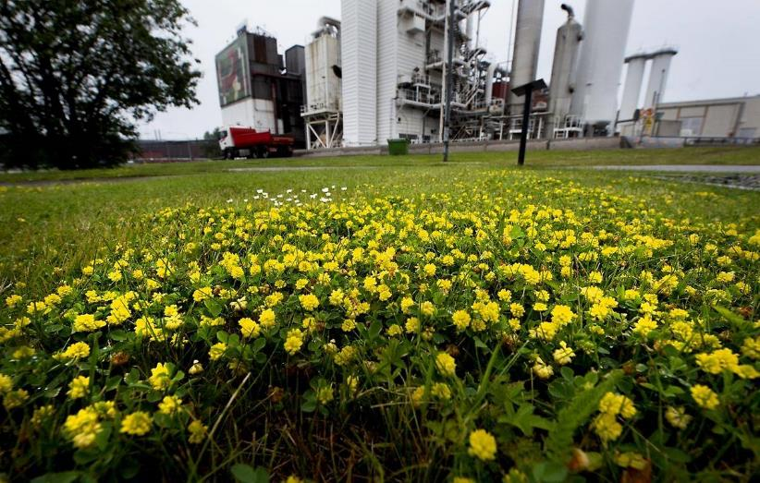
SSAB i Oxelösund skapar natur på industriområdet
– ökar biologisk
mångfald och ger grönområden för
personal
Notes:
SSAB har flera exempel där man skapat ekosystemtjänster genom att restaurera naturområden som ligger på industrimark. På flera ställen har man genomfört åtgärder som lett till ökad biologisk mångfald, vilket är en viktig grund för flera olika försörjande, reglerande och kulturella ekosystemtjänster. En högre biologisk mångfald bidrar till att bibehålla stabila ekosystem och göra dem mer motståndskraftiga mot påverkan och störningar. En högre biologisk mångfald kan även bidra till kulturella ekosystemtjänster och högre värden för rekreation då en mer varierande miljö ofta upplevs mer stimulerande. Att skapa naturområden inom industriområdena har till exempel skapat värde för personalen som uppskattat grönområden i anslutning till arbetsplatsen.

Slide 29
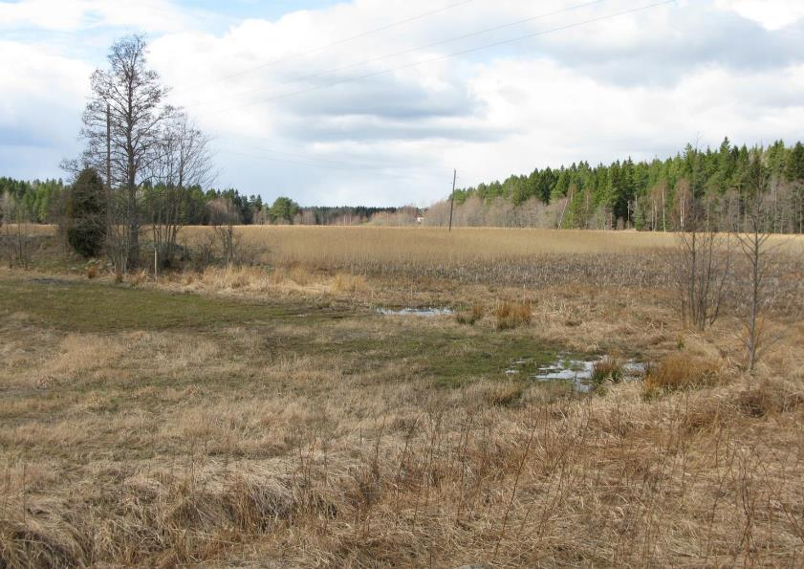
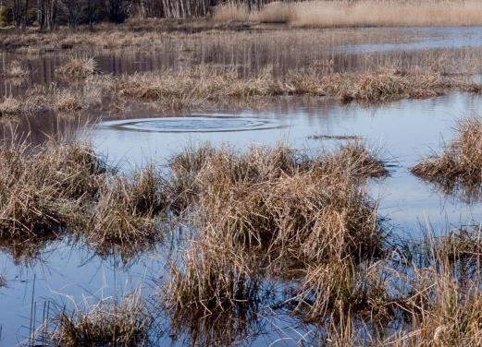
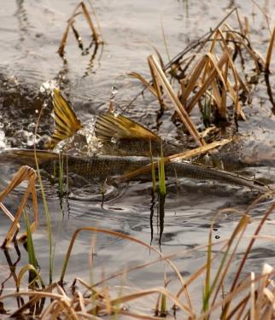
Långsjön idag och en målbild av gäddfabriken
i närheten av SSAB Oxelösund
SSAB i Oxelösund, foto: Bo Björkdahl
Notes:
Gäddfabriken- företaget delfinansierar restaurering av lekplats för gädda i Långsjön i Sörmland. Målet är att lokalt stabilisera ekosystemet på ostkusten samt att minska algblomningen på sikt. Projektet går ut på att återskapa Långsjöns grunda och öppna vattenspeglar, en miljö som utgör en perfekt lekplats för gädda som på våren vandrar upp från Östersjön. Idag är närmare 90 procent av gäddans lekplatser, tidigare sjönära våtmarker, dikade i Sverige. Åtgärderna bidrar till viktiga reglerande ekosystemtjänster såsom vattenrening och näringsreglering, två ekosystemtjänster som är nära sammankopplade med varandra.

Slide 30
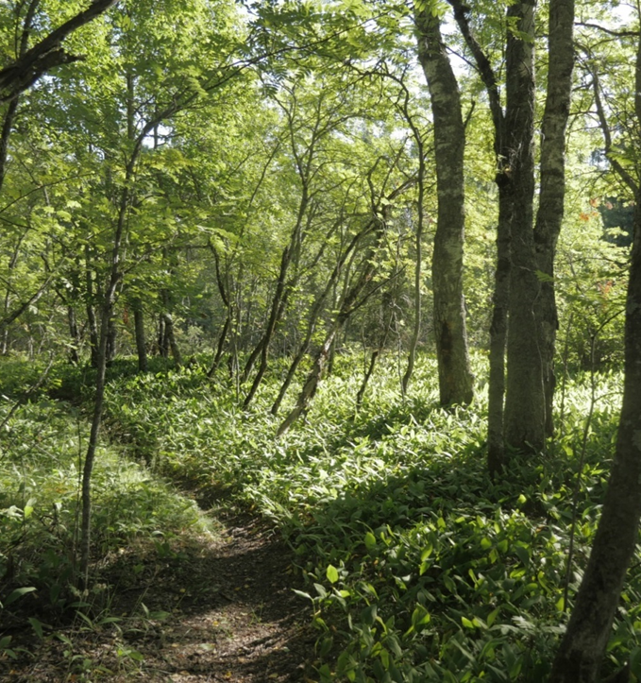
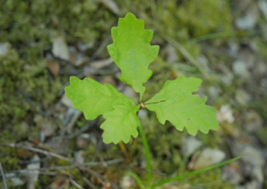
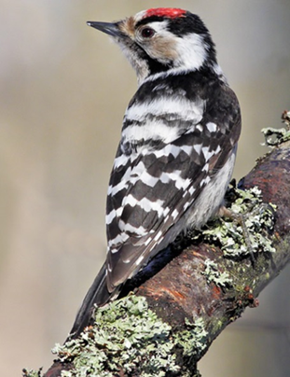
SSAB i Borlänge – Islingbyholen
Notes:
Islingbyholen (20 ha)- utgörs av ett område i närheten av SSAB, Borlänge. Områdets granskog dog ut under 1960-talet p.g.a. stoft- och svavelutsläpp. Idag finns här en lövdominerad skog som är rik på död ved. Företaget har låtit utföra en naturvärdesinventering som visar att området har höga naturvärden. Här finns bland annat självföryngring av ask, livsmiljö för flera lavar (särskilt i askens basiska bark) och flera revir av mindre hackspett. Islingbyholen härbärgerar även Tunaäpplets moderträd och lokala biodlare förser området med den viktiga reglerande ekosystemtjänsten pollinering. Området är också en s.k. faunadepå med 100-åriga almar. Unikt för Islingbyholen är även en rad kulturella värden. SSAB har beslutat om skötselplan och nyttjanderättsavtal för att bevara detta värdefulla strövområde.
Exempel på naturvärden:
Självföryngring av Ask
Boplats för många arter av lavar (särskilt i Aspens basiska bark)
Flera revir av mindre hackspett
Tillgänglighet och naturliga stigar
Fd industrideponi (angränsande)
Grönytor för rekreation
Faunadepå (100-åriga Almar)
Tunaäpplets moderträd
Lokal biodlare

Slide 31
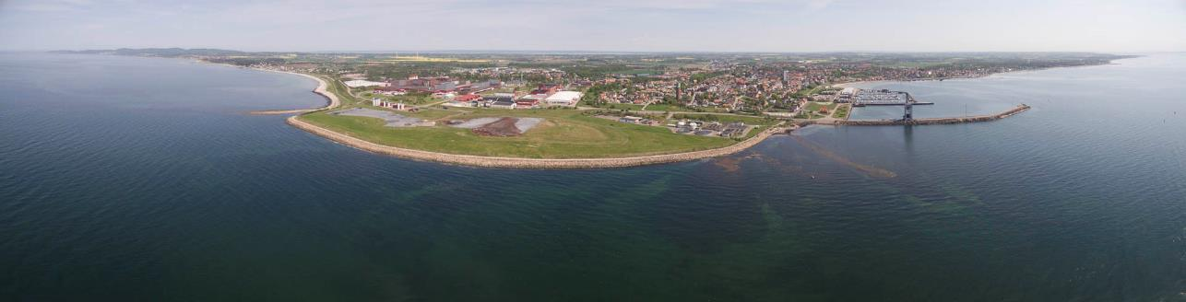
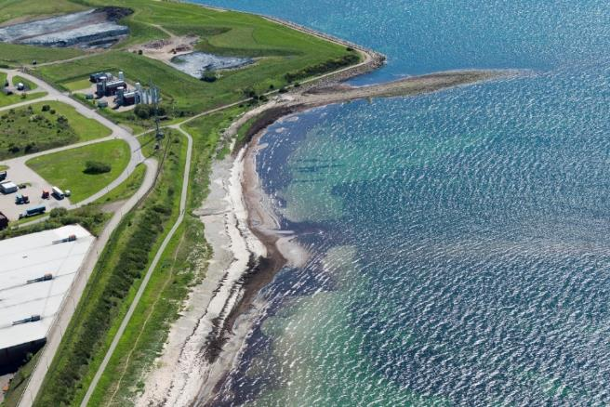
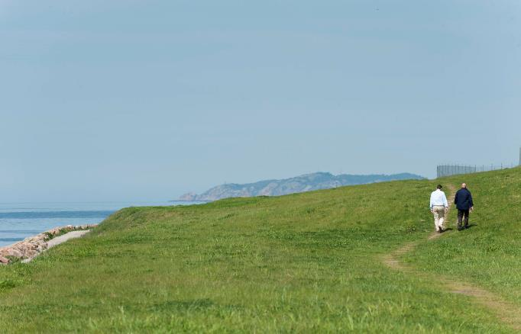
Höganäs AB skapar grönområden
Invallning
Kustpromenad
rekreationsområde
Uddeholms AB i Hagfors
SSAB i Oxelösund, foto: Bo Björkdahl
Notes:
Höganäs AB har sedan länge arbetat med att skapa ekosystemtjänster utan att ha definierat dessa som ekosystemtjänster. Höganäs AB har bl a öppnat upp för en strandpromenad längs med den kustremsa som angränsar till industriområdet. Detta är ett område som tidigare tillhörde företaget. I samråd med kommunen och länsstyrelsen öppnade Höganäs upp området och idag är det tillgängligt för allmänheten. Området förser kommunen och dess invånare med kulturella ekosystemtjänster så som promenader/avkoppling och naturupplevelser.
Område tagits i anspråk från havet. Vattendom erhölls 1974 för detta. Från 1978 (ca) har området använts som deponi för inerta processrelaterade restprodukter.
2004 nytt tillstånd enligt MB för deponin att ”gå på höjden”, till max 25 m ö h på de högsta kullarna.
Samtidigt tecknades avtal med kommunen att i samband etappvisa färdigställande av deponin i ge allmänheten tillträde till delar av den färdigställda deponin.
Även i detta fall skedde samråd med kommunekolog, länsstyrelse samt konsulter. Syftet med avslutningen innefattade även en vilja från Höganäs AB’s sida att skapa samförstånd och samhällsnytta.

Slide 32
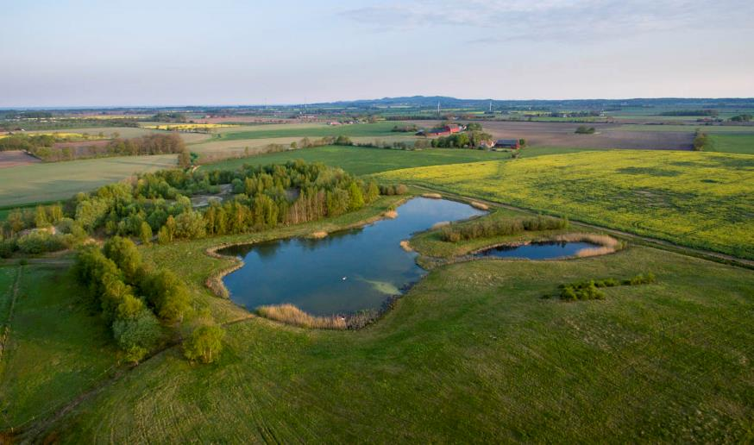
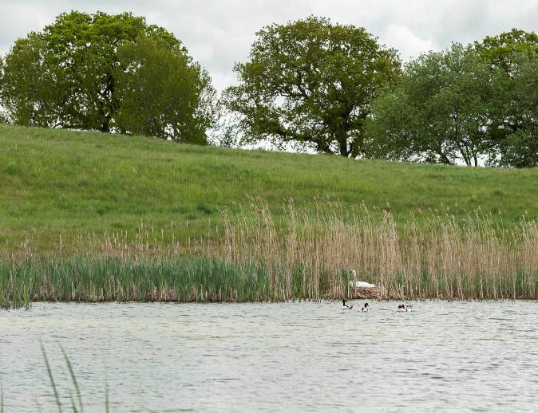
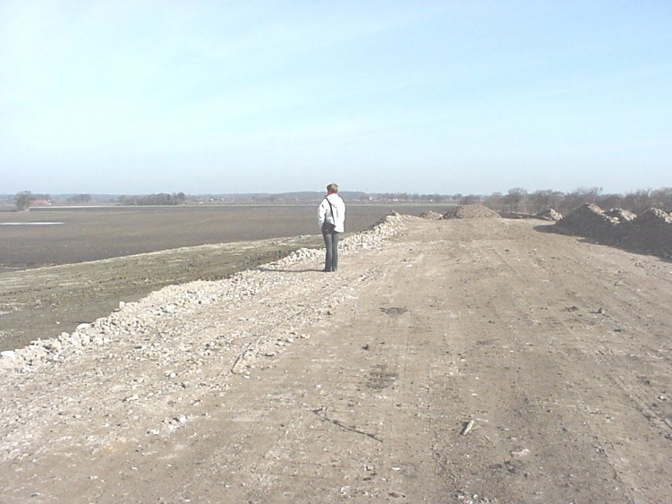
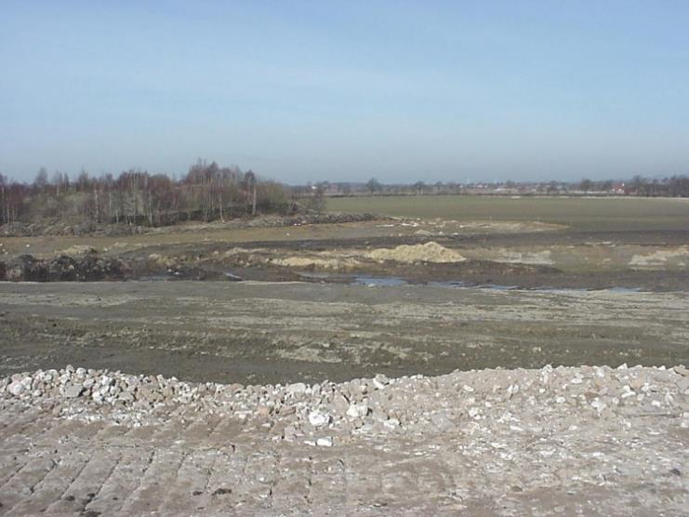
Höganäs skapar våtmark
Notes:
Pernilla Nydahl, chef yttre miljö på Höganäs AB, står på den avslutade deponin och blickar ut mot blivande våtmarken.
Företaget har i samråd med myndigheter och kommun anlagt en våtmark på ett område som tidigare var deponi för inert slagg (avklassat efterbehandlingsområde). Utformning och val av växter gjordes i samråd med kommunekolog, länsstyrelsen i Skåne och konsulter. Därigenom skapades Rögla våtmark som idag utgör ett viktigt tillskott av vatten och grönområden i ett i övrigt vattenfattigt jordbrukslandskap med få grönområden. Skapandet av våtmarken gjorde även att fåglar, insekter, och gräsätare kom dit. Ett exempel är den sällsynta gråhakedoppingen som bara häckar i närheten av vatten. Idag finns ett rikt djurliv med rådjur, mossor, insekter, paddor samt karaktärsarter av kärlväxter som t.ex. rödsvingel och äkta johannesört. Området har alltså mycket höga värden för grönstrukturen och har ett värde som tätortsnära natur för rekreation. På grund av detta är Rögla våtmark med i Höganäs kommuns naturvårdsplan.
Mellan Höganäs och Jonstorp (Skåne, Höganäs Kommun) finns en anlagd våtmark. Området har mycket höga värden för grönstrukturen, höga värden för hotade eller missgynnade arter och naturtyper och lågt värde som tätortsnära natur för rekreation. Så säger Richard Åkesson, ekolog på Höganäs kommun. Höganäs AB har i samråd med Richard, kommunekolog, LST i Skåne, samt konsulter, anlagt en våtmark på ett avklassat EBH område
Deponin avslutades 2005 i enlighet med deponeringsförordningen, genom att kullar bildades genom att ytterligare slagg tillfördes samt att lera från platsen användes som en del av sluttäckningen. Därigenom skapades den våtmark som nu frodas och som anses vara ett viktigt tillskott i landskapet. Området färdigställdes för ca 10 år sedan och gett mycket gott resultat varför den tagits med i kommunens naturvårdsplan. Ligger i ren jordbruksbygd med låg andel grönområden och då särskilt vatten, varför nyttan är ännu högre. Våtmarken är en av få som hyser häckande gråhakedopping (häckar inte i vatten med fisk). Än så länge är vattnet fritt från fisk och kräftor och det är viktigt att det förblir så inplantering av dessa direkt konkurrera ut fåglar som doppingar och vissa simänder. Området behöver också hållas fritt från vedartad igenväxning. Resultatet av investeringen i en ny våtmark får ses som ett lyckokast, resultat är mycket bra i ett för övrigt vattenfattigt landskap. Här finns en av två häckande populationer av gråhakedopping där tre par under 2014 fick fram fem ungar.
Rikt djurliv med rådjursflock, mossor, insekter av våtmarksart, paddor, karaktärsarter av kärlväxter som t ex rödsvingel och äkta Johannesört.

Slide 33
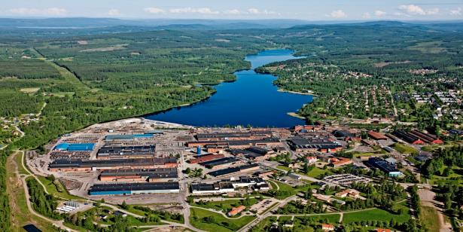
Uddeholms AB – ESR analys
Vad gjordes?
Utredning om vilken den viktigaste ekosystemtjänsten för Uddeholms AB är.
Försök till att applicera ESR-metodiken i befintligt miljöarbete inom Uddeholm.
Vad görs nu?
Ökar dokumentation gällande vart råvatten nyttjas och hur tillgången säkras.
Ser över värdering av miljöaspekterna och kompletterar med information om ekosystemtjänster (beroende av) samt även hur miljöaspekter uppkommer (systemanalys).
Ökar analysen av betydande miljöaspekter med risk/möjlighet analys inom olika områden (produktivitet, ekonomi, marknad etc).
Notes:
Uddeholms AB var det första stålföretaget i Sverige som utförde en analys av de ekosystemtjänster som var kritiska för verksamheten. Företaget använde det kartläggningsverktyg som beskrivs i denna handbok (”Corporate Ecosystem Services Review”). Arbetssättet som då var helt nytt för stålbranschen resulterade i en Masters uppsats på Stockholm Resilience Center, Stockholms universitet. Alicia Berg, 2013. “Empowering the Steel Industry as a Stakeholder: Environmental Management and Communication through a Social-Ecological System Approach. Jernkontorets forskning. Serie D 854.
När Uddeholms AB analyserade vilka ekosystemtjänster som de påverkar och vilka de är beroende av kom vatten fram som en prioriterad ekosystemtjänst. Företaget gick vidare och analyserade risker och möjligheter som kunde kopplas till vatten. Här kom man snabbt fram till att vatten är en synlig ekosystemtjänst som flödar genom hela verksamheten och används överallt på anläggningsområdet. Vatten av god kvalitet bör därför prioriteras, inte bara i företagets framtida miljöarbete utan även i viktiga strategiska affärsbeslut om verksamheten ska finnas kvar i framtiden. Att förhålla sig till omvärlden på detta sätt var nytt för Uddeholms AB och hjälpte miljöavdelningen få förståelse för innebörden av begreppet ekosystemtjänster.
När Uddeholms AB idag ser tillbaka på vad arbetet med ekosystemtjänster har tillfört företaget så står det klart att det gett flera positiva resultat i verksamheten. Bland annat fann man att företagets påverkan på och beroende av ekosystemtjänster är ett bra sätt att kommunicera miljöfrågorna utåt. Uddeholms AB valde att göra detta i samverkan med Global kunskap och Klarälvens vattenråd genom den s.k. Vattenkonferensen i Hagfors 2012 under titeln ”Vattnets alla värden”. Under konferensen kommunicerades viktiga budskap såsom ”vatten som vi är beroende av” och ”vatten är inte längre självklart”. Arbetet med ekosystemtjänster och arrangemanget av Vattenkonferensen ledde till både samverkan och nya samarbeten med myndigheter. Åren efter anordnades nya miljökonferenser med tema Energi och Luft och det fina samarbetet har fortsatt. Uddeholms AB, Hagfors kommun och Klarälvens vattenråd arbetar gemensamt för att nå en åtgärdsplan för recipienten Värmullen.
Betydelsen av samverkan med intressenter är en av de viktigaste lärdomarna i arbetet med ekosystemtjänster.

Slide 34
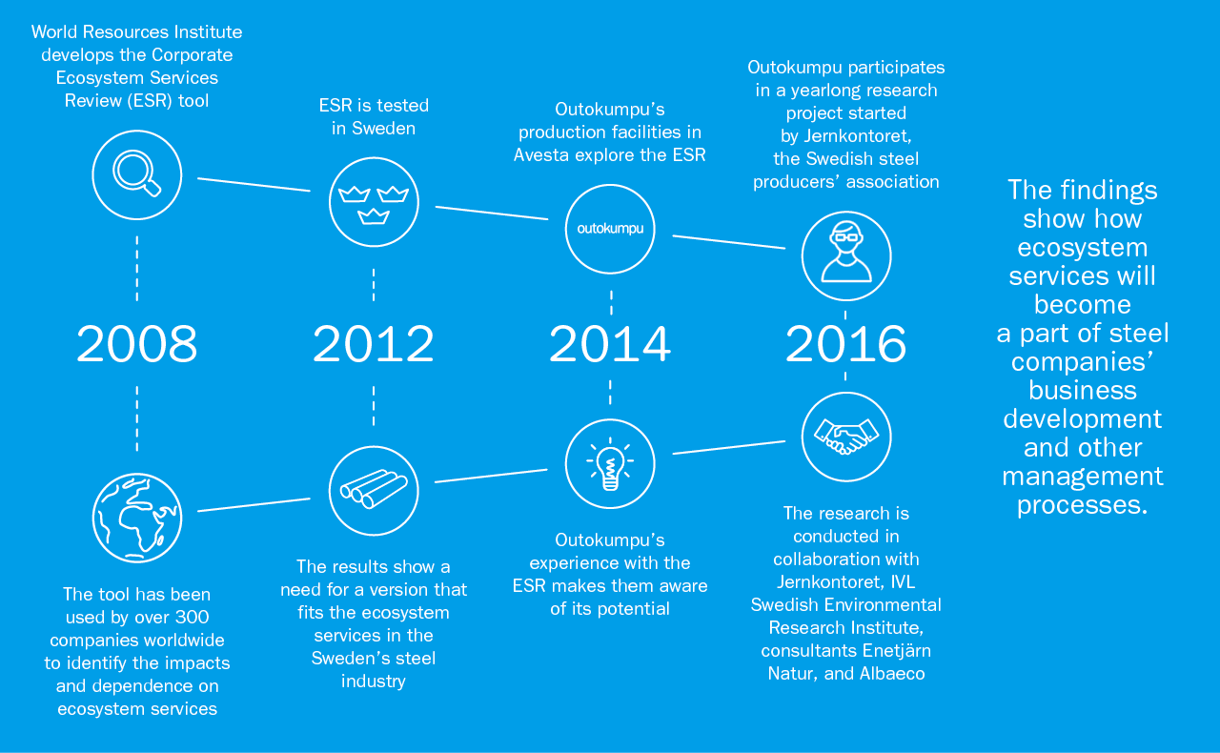

Learn more: choosestainless.outokumpu.com/making-of-visible-ecosystems/
Notes:
Outokumpu Stainless AB som också har integrerat ekosystemtjänster i sin verksamhet genom en ESR-analys beskriver händelseförloppet:
-2008 togs ESR-metodiken först fram av World Resources Institute, WRI
-2012 testades verktyget för första gången I Sverige av Uddeholms AB,
-2014 provar Outokumpu för första gången metodiken och blir på så sätt medveten om nyttan
-2016 deltar företaget i det Vinnovafinansierade projektet ”Innovation och resurseffektivitet inom stålbranschen genom ett integrerat ekosystemperspektiv” och får arbeta med ESR-verktyget i ett år.

Slide 35
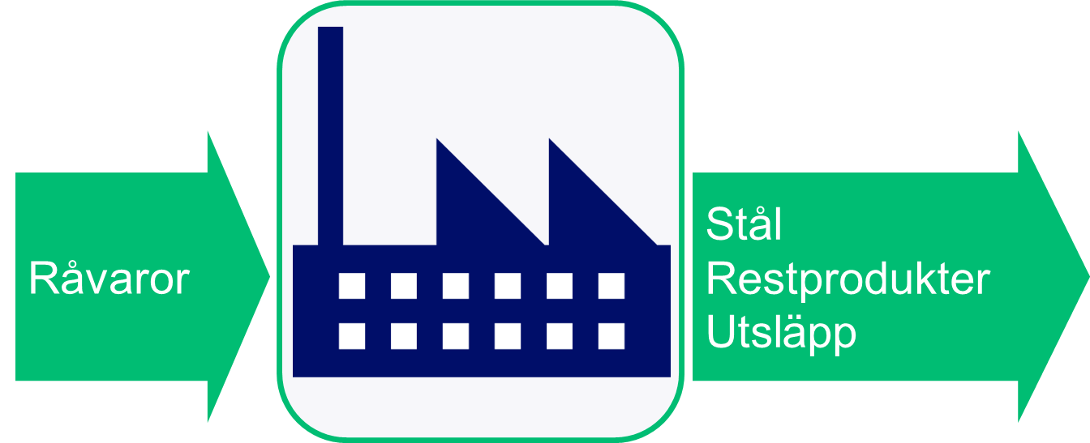
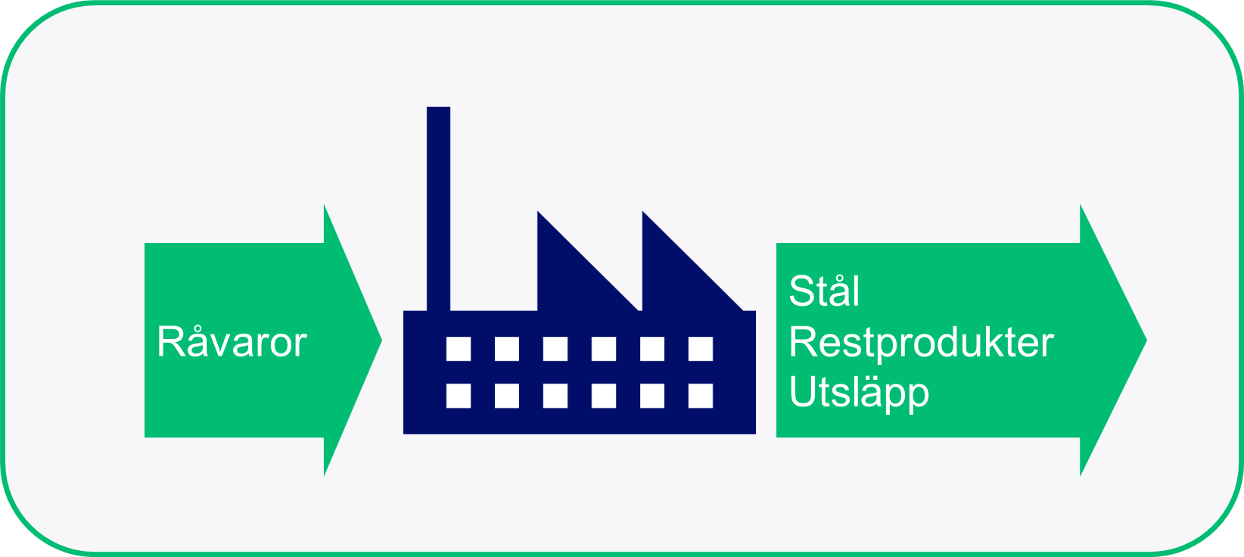
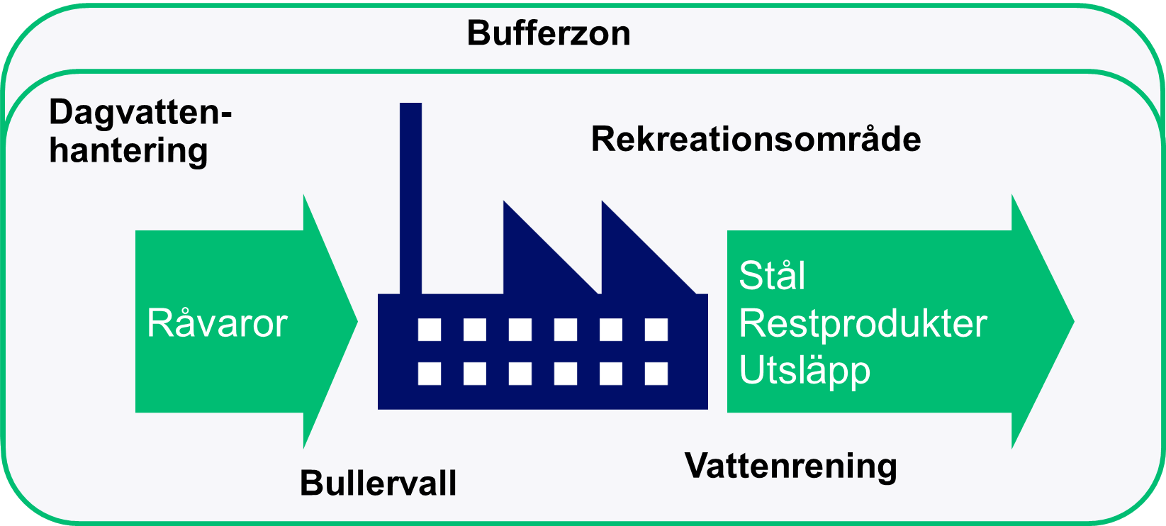

Företaget har genomgått systemskifte:
”Innanför grindarna”- perspektiv
Ekosystemperspektiv
Där ekosystemet producerar ekosystemtjänster som företaget behöver för att kunna fortsätta producera stål.
Notes:
Ett viktigt resultat av arbetet är enligt Outokumpu Stainless AB att företaget får en bättre förståelse för hur verksamheten förhåller sig till sin omgivning, det sk ekosystemperspektivet.

Slide 36
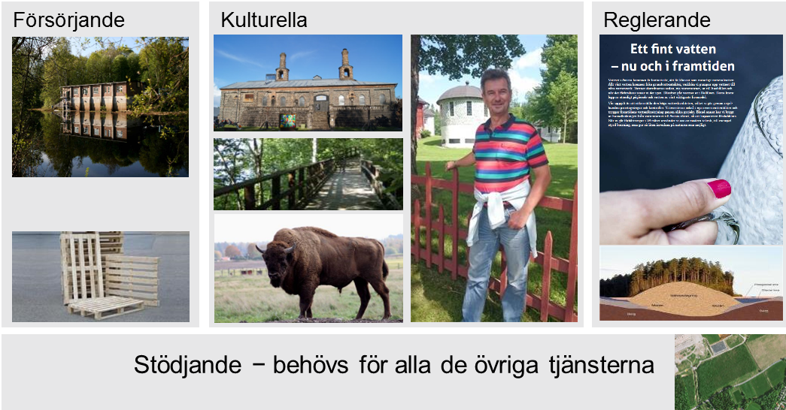
Fyra kategorier av ekosystemtjänster
Notes:
Denna bild visar ekosystemtjänster i den struktur som Millennium Assessment skapade (se nästa slide) men som Outokumpu har gjort till sin.
Outokumpu har under 2016 och 2017 deltagit i det Vinnovafinansierade projektet ”Innovation och resurseffektivitet inom stålbranschen genom ett integrerat ekosystemperspektiv”. I ett tidigt skede av processen såg Outokumpu ett behov av att göra ekosystemtjänster och det ramverk som finns från ”Millennium Ecosystem Assessement” (MEA) till något eget. När företaget hade kartlagt och analyserat sin påverkan på och beroende av ekosystemtjänster satte man in ett urval av de identifierade ekosystemtjänsterna i en lokalanpassad ekosystemtjänst-bild. Bilden är gjord utifrån samma mall som en välkänd bild från MEA som ofta används för att kommunicera ekosystemtjänster. Istället för att visa bilder på tigrar och kulturbyggnader från andra delar av jorden visar bilden som tagits fram för Outokumpu de tjänster som är relevanta för verksamheten i Avesta.
När ESR-analysen genomfördes på Outokumpu Stainless i Avesta blev företagets behov av vatten tydligare. Företagets påverkan på vatten handlar dels om själva flödet som lämnar verksamheten via Västerbobäcken. Vattnet bidrar till ökad vattennivå i Västerbobäcken vilket i sin tur påverkar en av bolagets intressenter nedströms, nämligen Hedins Trä. Att Outokumpu släpper ut vatten i Västerbobäcken ger Hedins Trä möjligheten att utnyttja detta flöde för att vattna sitt timmer under den varma årstiden. Detta gör att Hedins Trä slipper investera i en pumpstation. Ett annan viktigt resultat från analysen var betydelsen av den populära älvpromenaden som nyttjas flitigt av allmänheten. Denna ligger på företagets mark men betydelsen av att företaget äger denna skog har inte tidigare varit särskilt uppmärksammad. ESR-analysen synliggjorde flera värden som är kopplade till att Outokumpu äger skogen. Genom att den förvaltas på ett hållbart sätt får skogen och älv-promenaden fortsätta att leverera viktiga ekosystemtjänster såsom erosionsskydd, rekreationsmöjligheter och kolbindning.
Två försörjande ekosystemtjänster valdes ut som de mest prioriterade både för att företaget påverkar ekosystem genom sin konsumtion och för att man är beroende av dessa för stålproduktionen. Det är dels tillgång på färskvatten som är en essentiell komponent för Outokumpus ståltillverkning och dels tillverkning av träemballage. Gällande det senare tillverkar inte Outokumpu själva träprodukter utan köper in det från underleverantörer som i sin tur påverkar ekosystemtjänster kopplade till skog någon annanstans i landet.
Outokumpu har vidare identifierat kopplingar till en rad olika kulturella ekosystemtjänster. Runt om i Avesta finns ett antal kulturmärkta byggnader som byggts upp av slagg. Den översta bilden under kulturella ekosystemtjänster visar den gamla hyttan (masugnen) i Avesta, som numera är iordningsställd till konst- och konferenslokal samt industrimuseum. Lokalt finns även den populära älv-promenaden som ägs av företaget. Under älv-promenaden finns en bild på en visent. Visenter finns i Avesta, där företaget under många år drev en park med uppfödning av den utrotningshotade arten europeisk bison. Numera driver Avesta kommun denna verksamhet som ett bidrag till biologisk mångfald. Under reglerande ekosystemtjänster syns en bild på en rullstensås och en bild från kommunens hemsida där Avestas stadsvatten beskrivs. Dessa två bilder får symbolisera Outokumpus förhållande till ekosystemtjänsterna vattenförsörjning och vattenrening. Rullstensåsar har ofta ett högt naturvärde men grusavlagringarna i åsarna har även en viktig betydelse för vattenförsörjningen eftersom infiltrationen genom de olika gruslagren bidrar till vattenrening. Uttag av naturgrus är något som generellt påverkar rullstensåsar och de ekosystemtjänster de förser oss med. Outokumpu har valt att ta med denna bild för att synliggöra företagets positiva påverkan i form av att stimulera användning av alternativa material till sand (ex slagger) och därmed minska uttag av naturgrus. Med hjälp av ett cirkulärt tänk engagerar företaget sig i att hitta lösningar för att ersätta naturgrus med slagger som uppstår från ståltillverkningen och detta tycker man är viktigt att kommunicera till omvärlden. I en lokal kontext är företaget självfallet även beroende av dricksvattenförsörjningen som Badelundaåsen bidrar till.

Slide 37
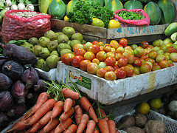
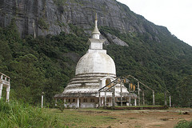
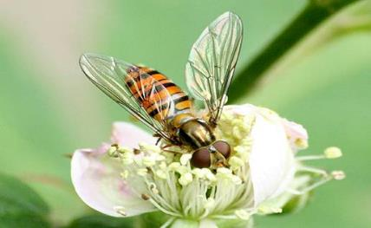
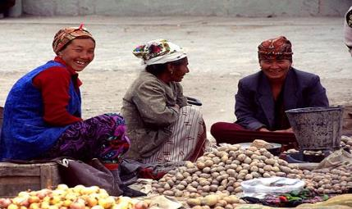
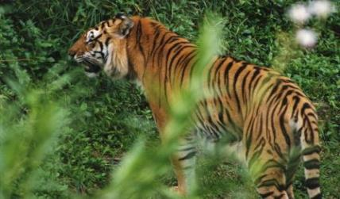
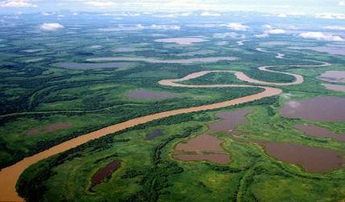
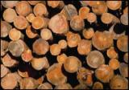
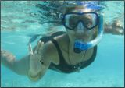
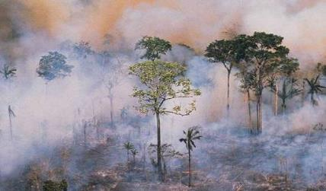
Millennium Ecosystem Assessment
Försörjande
Kulturella
Reglerande
Stödjande - behövs för alla de övriga tjänsterna
Notes:
Den här bilden visar de fyra kategorier av ekosystemtjänster som Millennium Ecosystem Assessment presenterade 2005, illustrerade med exempel från olika ekosystem runt världen.

Slide 38
Övning:
Vem gjorde min frukost?
Notes:
Som vi redan nämnt så är ekosystemtjänster ett pedagogiskt begrepp och ingen exakt vetenskap. För att stöta och blöta lite vad olika tjänster innebär så ska vi nu alla fundera igenom vad vi åt till frukost och vem som gjorde den. Som utgångpunkt har vi den lista på ekosystemtjänster som vi sedan ska arbeta med.
Listan på Ekosystemtjänster finns som ett lösblad-pdf. Det är samma lista som sedan finns i Excel-verktyget.

Slide 39
Ekosystemtjänster i politiken
Notes:
Nu ska vi titta på var ekosystemtjänster dyker upp i politiken. Det har redan nämnts kort i filmen i början att Sverige har satt upp mål om ekosystemtjänster.

Slide 40

Toppmötet om biologisk mångfald, Nagoya, oktober 2010 Strategisk plan:
2050 vision: Biodiversity is valued, conserved, restored and wisely used, maintaining ecosystem services, sustaining a healthy planet and delivering benefits for all people.
2020 mission: Take effective and urgent action to halt the loss of biodiversity in order to ensure that by 2020 ecosystems are resilient and continue to provide essential services.
Notes:
På den internationella nivån så återfinns ekosystemtjänster i en FN-konvention som heter Konventionen om biologisk mångfald. Sedan 2010 så står ekosystemtjänster med i visionen och missionen för den.

Slide 41
EU BIODIVERSITY STRATEGY
Our life insurance, our natural capital: an EU Biodiversity Strategy to 2020 (COM(2011) 244)
Notes:
Adoption of the ecosystem services concept in EU policies - Highlights
•Twelve EU policies were reviewed to assess the incorporation of the Ecosystem Services (ES) concept.
•Incorporation of the ES concept in the reviewed policies is moderate, but the concept is gradually gaining a presence.
•Coherence with the ES concept depends on the type of policy document, periodicity, and acceptance of actors.
•Further adoption results mainly through the implementation process of existing policies.
http://biodiversity.europa.eu/policy
http://biodiversity.europa.eu/countries/Sweden
Effective policymaking for biodiversity and ecosystem services relies on continuous research and innovation. The EU 7th Environment Action Programme to 2020 ‘Living well within the limits of our planet’ calls for further improving the knowledge and evidence base for environment, and for research and innovation policies to address scientific, industrial and societal challenges, identify impacts and contribute to policy solutions.
Science-policy interfaces (SPI) are those processes that facilitate the dialogue and exchange between the research community and policymakers at all levels. A number of SPIs support in particular the EU Biodiversity Strategy to 2020
In March 2010, following on from the 2006 Biodiversity Action Plan the Heads of State and Government of the European Union (EU) agreed on an EU and global 2050 vision and 2020 biodiversity headline target.
In May 2011, the EU adopted the EU biodiversity strategy to 2020 that lays down the framework for EU action over the next ten years in order to meet the 2020 biodiversity headline target and also following the global Strategic Plan for Biodiversity 2011-2020. The EU strategy is built around six mutually supportive targets which address the main drivers of biodiversity loss and aim to reduce the key pressures on nature and ecosystem services in the EU. Each target is further translated into a set of time-bound actions and other horizontal measures. Halting the loss of biodiversity and the degradation of ecosystem services in the EU by 2020, and restoring them in so far as feasible, while stepping up the EU contribution to averting global biodiversity loss.

Slide 42
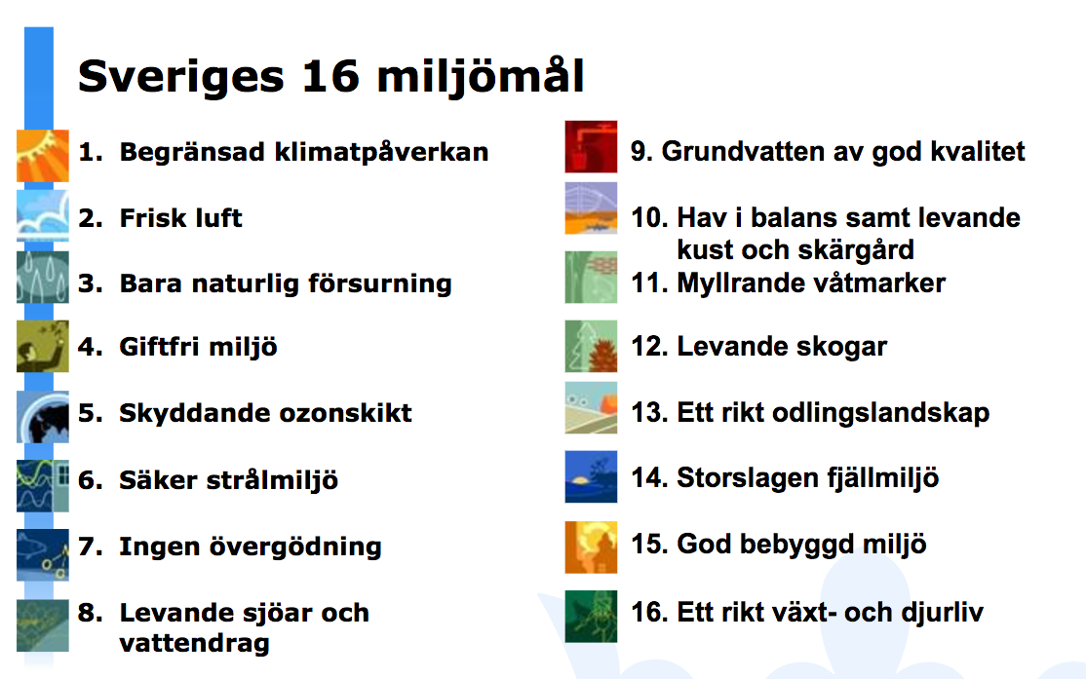
Notes:
I Sverige har vi våra 16 miljömål och de kompletteras av ett antal etappmål.

Slide 43

ETAPPMÅL OM BIOLOGISK MÅNGFALD OCH EKOSYSTEMTJÄNSTER
”Senast år 2018 ska betydelsen av biologisk mångfald och värdet av ekosystemtjänster vara allmänt kända och integreras i ekonomiska ställningstaganden, politiska avväganden och andra beslut i samhället där så är relevant och skäligt.”
Notes:
Ett av dessa etappmål lyder:

Slide 44
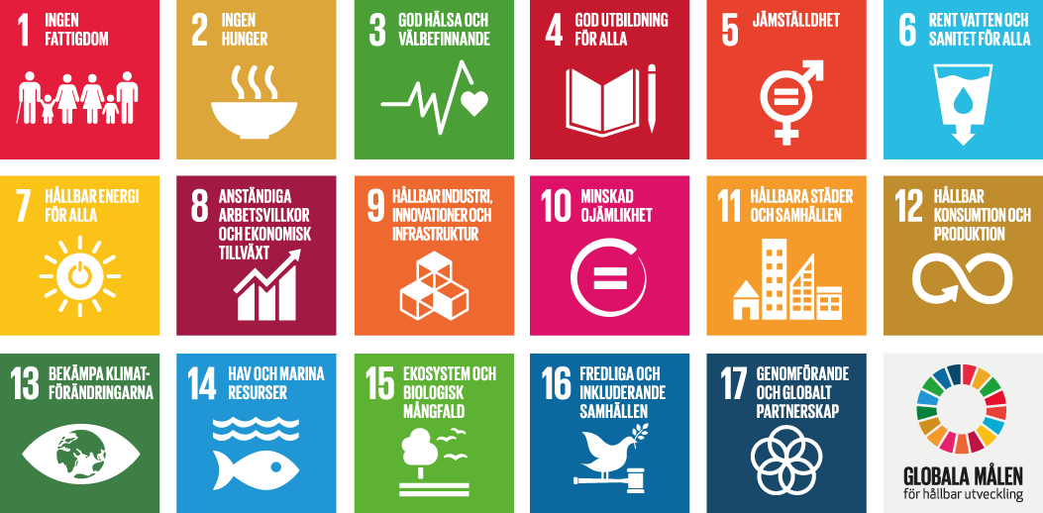
VÄRLDENS VIKTIGASTE
ATT-GÖRA-LISTA
Notes:
Sedan har vi ju 2015 de nya globala målen och Agenda 2030. Ekosystemtjänsterna finns även här.

Slide 45

Delmål 15.1:
Till 2020 bevara, återställa och hållbart använda ekosystem på land och i sötvatten och deras ekosystemtjänster, särskilt skogar, våtmarker, berg och torra områden, i enlighet med de skyldigheter som anges i internationella överenskommelser.
Notes:
I mål 15. Och för att tydliggöra hur ekosystemen utgör fundamenten för välfärd och samhällsutveckling så kan Agenda 2030 och de 17 målen åskådliggöras som vår holon.
Stålbranschens arbete med ekosystemtjänster kan kopplas direkt till Agenda 2030. De exempel som har visats i tidigare bilder från Outokumpu Stainless, Uddeholms, Höganäs, och SSAB presenterades på FN:s Havskonferens med fokus på mål 14 i Juni 2017 i New York. Exempel på hur företagen skapar natur på sina industriområden och därigenom bidrar till mål 14 och mål 15 genom att öka den biologiska mångfalden och stärka systemets resiliens.

Slide 46
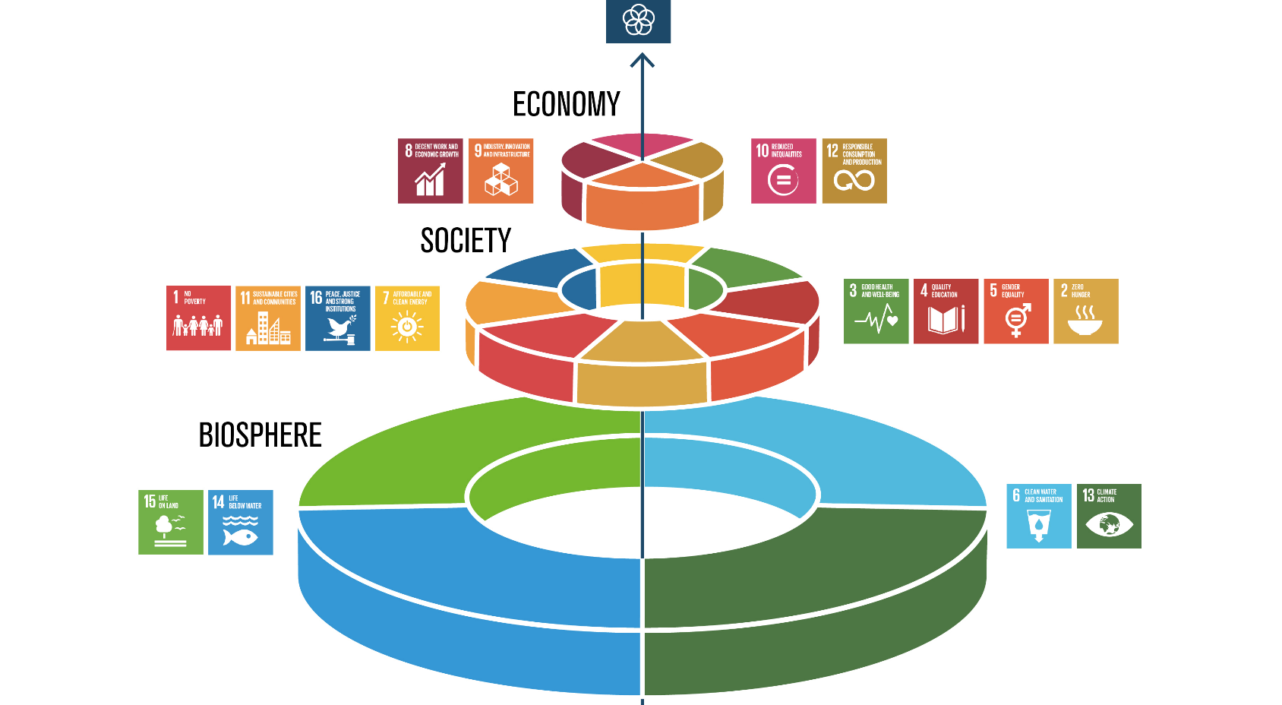
Notes:
Fyra mål utgör basen, det är marina och terrestra miljön, samt klimat och tillgång till friskt vatten. Sedan finns det 8 mål som ligger som mål för samhället, och 4 mål som ligger inom ekonomin och slutligen mål 17 som går på tvären genom alla målen.

Slide 47
Ekosystemtjänster i praktiken
Notes:
Nu ska vi gå igenom själva verktyget för att analysera ekosystemtjänster i stålbranschen.

Slide 48

Corporate
Ecosystem
Services
Review
Notes:
Handboken och verktyget kom 2008 och heter på engelska Corporate Ecosystem Services Reivew. ESR är en metodik som hjälper företag att förstå sitt beroende av och påverkan på ekosystemtjänster, och vilka risker och möjligheter det kan innebära.

Slide 49

Notes:
En liten titt in handboken som producerats inom detta projekt: del ett beskriver ekosystemtjänster för stålbranschen, del två innehåller verktyg och vägledning för att arbeta med ekosystemtjänster och del tre beskriver hur ekosystemtjänster relaterar till olika existerande verktyg: MKB; ISO 14001; LCA ock kommunikation.

Slide 50
Corporate Ecosystem Services Review
En strukturerad metodik som hjälper företag att utveckla proaktiva strategier för att hantera affärsrisker och -möjligheter som uppstår utifrån företagets beroende av och påverkan på ekosystemtjänster.
Notes:
Det är ett strategiskt verktyg, inte i första hand för att hantera miljöaspekter.

Slide 51

ECOSYSTEM SERVICES REVIEW: 5 STEG
Notes:
Verktyget innehåller 5 steg som vi kommer gå igenom nu.

Slide 52
ECOSYSTEM SERVICES REVIEW: 5 STEG
Leverantörer
Kärnverksamheten
Kunder
1. Avgränsa
World Resources Institute
Notes:
Det första steget är att välja avgränsning för ESR-analysen. Denna avgränsning handlar om att identifiera vilken del av verksamheten som analysen ska fokusera på.

Slide 53
STEG 1: ATT AVGRÄNSA SIN ESR
1. Vilken del av värdekedjan?
Leverantörer
Företaget
Kunder
2. Vem och var?
Vilka leverantörer
På vilka marknader och var?
Vilken del av verksamheten?
  Enhet
  Prod-kedja
  Anläggning
  Projekt
  Markinnehav
Vilka kunder?
På vilka marknader och var?
3. Är det strategiskt, rätt i tiden och förankrat?
World Resources Institute
Notes:
Om man exempelvis väljer att analysera företagets egen verksamhet kan man i ett nästa steg diskutera om det är hela verksamheten eller någon specifik del som ska vara i fokus.
Att avgränsa analysen är ett viktigt steg. Om man tar ett för brett tag från början riskerar analysen att bli grov och komplicerad. För att verkligen förstå ESR-verktyget så är det viktigt att sätta företagets roll och påverkan på ekosystemen i ett större perspektiv och förstå sammanhanget inom vilket företaget verkar. Även om man avgränsar verksamheten till exempelvis en specfik ort så kommer man under arbetets gång att behöva se sin påverkan och sitt beroende av ekosystemtjänster i en större skala. Vissa av de ekosystemtjänster som listas i verktyget (steg 2) är relevanta både på en regional och en global skala. Här kan det vara svårare att se sin påverkan och sitt beroende jämfört med om ekosystemtjänsten finns enbart på en lokal skala.

Slide 54
ECOSYSTEM SERVICES REVIEW: 5 STEG
1. Avgränsa
2. Företagets kopplingar till ekotjänster
World Resources Institute
Notes:
När avgränsningen är gjord är det dags att gå vidare för att kartlägga sin påverkan på och sitt beroende av ekosystemtjänster. Det görs genom frågeformuläret i Excel. Ett första steg är att bekanta sig med frågeformulärets struktur.

Slide 55

Notes:
I Excelet går man igenom 24 ekosystemtjänster och svara på frågor om beroende och påverkan, liksom olika intressenters behov och intressen.
I den första fliken finns även en inledande sida som instruerar hur det verktyget ska användas om ytterligare hjälp behövs.
Högst upp i frågeformuläret väljs vilken avgränsning som gjorts i steg 1. Frågeformuläret utgår från en lista där alla ekosystemtjänster finns beskrivna. För varje ekosystemtjänst finns sedan fem frågor som ska besvaras. Svaren registreras i de rullmenyer som finns under varje fråga. I tillhörande kommentarsfält kan viktig information registreras som ger stöd till de svar som angivits. Denna information hjälper andra att förstå svaren som användaren valt och det är även bra för att komma ihåg hur tankegångarna gått och vilka resonemang som ligger bakom svaren till nästa tillfälle som analysen ska användas.
De fem frågorna som ställs för varje ekosystemtjänst är uppdelade i två olika delar. Den första delen undersöker företagets beroende av ekosystemtjänster och den andra är för att analysera företagets påverkan på ekosystemtjänsten i fråga. När alla frågor har besvarats visas ett sammanställt svar i en slutlig summerande matris som finns i en egen fiik i dokumentet och detta sker per automatik. De ekosystemtjänster som analyseras kommer att bli klassificerade i tre kategorier 1) högt beroende/påverkan 2) medium beroende/påverkan och 3) lågt beroende/ påverkan. Resultatet kan sedan användas för att besluta vilka ska vara prioriterade ekosystemtjänster och som ska tas vidare och analyseras i Steg 3.

Slide 56
3: ANALYSERA TRENDER I PRIORITERADE TJÄNSTER
1. Trend i prod. av ekosystemtjänsten
  Tillgång/efterfrågan
  Kvantitet, kvalitet, och/eller tajming
3. Påverkar företaget tjänsten?
  Hur?
  Var?
  I vilken utsträckning?
2. Vad påverkar tjänsten?
  Markanvändning
  Överexploatering
  Klimatförändring
  Föroreningar
  Invaderande arter
  Övrigt
4. Påverkar andra tjänsten?
Vilka?
Hur?
Var?
I vilken utsträckning?
5. Indirekta drivkrafter
  Demografi
  Ekonomi
  Politik
  Teknik
  Kultur, religion
Notes:
ESR-analysens tredje moment bygger på följande fem frågor som man ställer sig för VARJE prioriterad ekosystemtjänst:
1. Hur är tillståndet/statusen gällande utbud och efterfrågan på den identifierade ekosystemtjänsten? Vilka trender kan ni se?
2. Vad är det som driver de trender som är kopplade till den identifierade ekosystemtjänsten? Vanliga drivkrafter är överkonsumtion, förändrad markanvändning, klimatförändringar, övergödning, föroreningar, invasiva arter mm.
3. Hur påverkar företaget det som driver trenden/trenderna?
4. Hur påverkar andra aktörer i omvärlden det som driver trenden/trenderna?
5. Vilka indirekta drivkrafter ligger bakom trenden/trenderna?

Slide 57
4: IDENTIFIERA RISKER OCH AFFÄRSMÖJLIGHETER
Risk
Möjlighet
Verksamheten
Minskad tillgång eller ökad kostnad för råvara/minskad kvalitet
Minskad produktivitet
Ökade kostnader för sanering
Effektivare nyttjande av resurser
Investera i restaurering
Lagar och förordningar
Nya lagar
Förbud mot utvinning eller lägre kvoter
Nya avgifter eller viten
Indragna licenser/tillstånd
Stämningar
Möjlighet att påverka politiken
Investeringar i kompensering för koldioxidutsläpp
Rykte
Skadat rykte/varumärke
Förbättrat eller differentierat
varumärke
Marknad och produkt
Nya konsumentkrav
Nya produkter/tjänster från konkurrenter
Nya produkter/tjänster
Marknad för certifierade produkter
Marknader för ekotjänster
Finansiering
Nya krav från investerare
Förmånligare lån, lättare att attrahera investerare
Notes:
Steg 4 handlar om att identifiera vilka affärsrisker och affärsmöjligheter som finns kopplade till ekosystemtjänster som företaget påverkar eller är beroende av. För många företag är detta svårt men de företag som förstår sitt beroende av, och påverkan på, ekosystemtjänster har större möjligheter att i tid förstå och ställa om inför kommande utmaningar. Detta stärker företagens långsiktiga lönsamhet och konkurrenskraft.
I den nya versionen av ISO 14001 finns det ett mer riskbaserat angreppssätt som bygger på en kartläggning av företagets risker och möjligheter. Risker och möjligheter kopplas här inte bara till den egna verksamheten utan även till omvärldens krav, risker och osäkerheter.

Slide 58
ECOSYSTEM SERVICES REVIEW: 5 STEG
1. Avgränsa
2. Företagets kopplingar till ekotjänster
3. Trender i företagets ekotjänster
4. Risker och affärs-möjligheter
5. Strategi
World Resources Institute
Notes:
Sista steget, 5 – strategi.
Syftet med ESR-analysens sista steg är att ta fram strategier som kan implementeras i verksamheten. Det kan vara att ta fram strategier för interna förändringar/förbättringar eller initiera gemensamma samverkansprojekt/strategier med andra företag/aktörer som påverkar samma ekosystemtjänst. Det kan även handla om att ta fram strategier för hur man kan påverka beslutsfattare i de fall där otillräckliga regleringar eller avsaknad av lagar gör att ekosystem- tjänsten påverkas negativt. Om man som företag i det tidigare steget (steg 4) har identifierat ekosystemtjänster som kan innebära en affärsrisk för att man har ett starkt beroende eller en stor påverkan på dem så är det viktigt att lyfta in strategier för hantering av dessa i företagets arbete med riskhantering.

Slide 59
ISO 14001
Kapitel 4
  Att förstå organisationen och dess förutsättningar:
    En genomgång av företagets påverkan på och beroende av ekosystemtjänster kan bidra till en tydligare bild av organisationens förutsättningar
  Att förstå intressenters behov och förväntningar:
    En intressentanalys ska genomföras för att identifera relevanta intressenter och deras krav på företaget. Detta görs i ESR-analysens steg 2
Notes:
ISO 14001 ställer krav på att företaget ska identifiera alla miljöaspekter som orsakas av dess aktiviteter, produkter eller tjänster
---> gör ESR-analysens steg 1 och 2

Slide 60
ISO 14001
Kapitel 6
  Avgöra risker och möjligheter:
    Nya ISO 14001 har ett uttalat riskbaserat angreppssätt som dock även inkluderar möjligheter. För att avgöra risker och möjligheter krävs att företaget förstår sin påverkan i ett bredare perspektiv.
  Miljöaspekter:
    Företaget ska identifera alla miljöaspekter som orsakas av dess aktiviteter, produkter eller tjänster.
Notes:
Att analysera ekosystemtjänster ökar chansen att hitta både risker och möjligheter då det innebär en breddning av den vanliga omvärldsanalysen genom att titta på ekosystemens koppling till verksamheten. Att identifiera risker och möjligheter görs i ESR-analysens 4 steg.

Slide 61

Ecosystem Services Review, ESR
”Making ecosystems visible”
Gunnar Ruist, Strategic environmental development
Outokumpu Stainless AB
Outokumpu om ISO 14001
“It fits very well when we start to look at the requirements of the new ISO 14001 standard. By then we can answer several questions and say yes, we did the ecosystem service review, and by doing that we’ll have various answers to cover the new ISO 14000-standard requirement”
“It was interesting to make the connection between our operations and how we affect life outside the gates. Normally, when you evaluate your environmental impact, you only look inside the gates”
Notes:
Outokumpu Stainless AB insåg att ESR-analysen som gjordes kunde användas direkt för att förbättra befintligt miljöledningssystem och uppfylla de nya kraven i ISO 14001:2015 standarden.

Slide 62


Miljökonsekvensbeskrivningar
Notes:
En ESR-analys i MKB-processen kan användas för två huvudsakliga syften. Först och främst kan analysen leda till att åtgärder för att mildra projektets effekter på ekosystemen och ekosystemtjänster identifieras. För det andra så kan analysen hjälpa till att identifiera olika åtgärder för att hantera projektets eventuella beroende av ekosystemen och de ekosystemtjänster som ekosystemen förmedlar.
Det finns flera bra rapporter som lyfter fram ekosystemtjänster i Miljökonsekvensbeskrivningar. Rapporten till vänster från Naturvårdsverket beskriver bland annat att användning av begreppet ekosystemtjänster kan synliggöra ett flertal aspekter som idag inte kommer fram tillräckligt i MKB:er. World Resources Institute, som också ligger bakom ESR-analysen som vi kommer till, har gjort en rapport där det beskriver hur ekosystemtjänster kommer in i Miljökonsekvensbeskrivningar (Impact Assessment).

Slide 63
Ekosystemtjänster i MKB
Ett komplement i MKB
Har en synliggörande potential i beslutsprocesser
Nya samband mellan mänskliga aktiviteter, påverkan på miljön och påverkan på mänskligt välbefinnande
Fler människor blir delaktiga i beslutsprocesser
Bättre och mer transparenta beslut som skapar större acceptans hos berörda parter
Mer eller mindre arbete?
Notes:
Slutsatser ur nämnda Naturvårdsverksrapport.

Slide 64
ESR för MKB i sex steg
Identifiera relevanta ekosystemtjänster
Identifiera prioriterade ekosystemtjänster
Definiera avgränsning och informationsbehov för att bedöma omfattning av påverkan/beroende på ekosystemtjänster
Fastställ baseline för de prioriterade ekosystemtjänsterna
Bedöm omfattning av projektets påverkan på och beroende av ekosystemtjänster
Ta fram åtgärdsplan
Notes:
De 6 stegen i WRIs rapport, de redogörs också för i vår handbok för stålbranschen.

Slide 65

Livscykelanalys
Notes:
För att förstå och analysera stålets påverkan genom hela livscykeln används livscykelanalys (LCA). LCA är ett etablerat verktyg som används för bedömning av miljöpåverkan från framställning av olika varor och tjänster. En fullständig LCA studerar miljöpåverkan i alla stadier från utvinning av råmaterial, tillverkning av produkter, produktanvändning och transporter till tillverkning över försäljning och vidare till avfallshantering eller återvinning av material, det vill säga från vagga till grav.

Slide 66
Ekosystemtjänster i livscykelanalys
Att integrera ekosystemtjänster i LCA-metodiken är arbete under utveckling:
  LANCA → kräver platsspecifika data
  Eco-LCA → aggregerar allt till exergi
  Arbeta med indikatorer på att ekosystemet är friskt
  Arbeta med checklistor – att inkludera kvalitativt
Särskilt viktigt är att följa biodiversitet och mark- användning vilka saknas eller hanteras otillräckligt inom vanliga LCA
Notes:
I en konventionell LCA ligger tyngdpunkten vanligen på utsläpp och abiotisk (icke-levande) resursanvändning. Detta beror delvis på att dessa har en mer direkt koppling till produktionen än vad ekologisk påverkan har. I många fall är det enbart påverkan av klimatgaser på den globala uppvärmningen som utvärderas, så kallat klimatfotavtryck.
Ekosystemtjänster ingår alltså normalt inte i LCA-metodiken och det är svårt att integrera dom. Ekosystemtjänster är väldigt platsspecifika, vilket betyder att det kräver mycket specifik data för att visa ”rätt”. Här är det viktigt att komma tillbaka till ursprungssyftet med ekosystemtjänster – att lyfta naturens roll för mänsklig välfärd. Om det är svårt att mäta ekosystemtjänsterna för att passa ett kvantitativ analys är det ingen lösning att hoppa över eller undvika dem. Tvärtom är det särskilt viktigt att följa biodiversitet och markanvändning påverkas eftersom de saknas eller hanteras otillräckligt inom vanliga LCA

Slide 67
MKB, LCA, ISO - olika verktyg
När man integrerar ekosystemtjänster:
1. Hur används det?
2. Vem får vara med?
3. Vad är målet?
Notes:
Oavsett verktyg finns det följande 3 saker att checka av/reflektera över:
Hur används ekosystemtjänsterna som begrepp? - Använd ekosystemtjänster som ett sätt att främja systemtänkande och hjälpa till att se ett ekosystems multifunktionalitet (i stället för en prislapp)
Vem får vara med? Att på ett seriöst sätt arbeta med ekosystemtjänster innebär att man samlar aktörer med olika intressen och perspektiv och tar deras input på allvar.
Vad är målet med arbetet? Gör tydligt vad som är målet med att arbeta med ekosystemtjänster, vilket hänger ihop med 1 och 2 här ovan.
Ekosystemtjänster är ett socialt ekologiskt begrepp o behöver inkludera aktörer, expertis mm och för att göra detta på ett bra sätt behöver man skapa och ett tryggt samarbetsklimat där alla röster hörs

Slide 68
Workshop – testa ESR-verktyget

Slide 69
Gör steg 2 i ESR
ESR Dependence and Impact Tool på dator
Papper med lista på ekosystemtjänster finns som stöd

Slide 70
Testa steg 4 resp 5 i ESR
Företag - Analysera risker och möjligheter
Vilka strategier kan ni utveckla?

Slide 71
Diskussion:
Reflektioner
Vad är er kritik?
Vad ser ni för vägar framåt?
Vad kan det ge?

Slide 72



Naturen är mångfunktionell!
Källa: Foley et al., Science 2005; Bild trädjordbruk: Marco Schmidt, Wikimedia CC BY SA
Notes:
Ibland sätts ett likhetstecken mellan ekosystemtjänster och prislappar på naturen, men det stora värdet/nyttan med begreppet är att se hur naturen och ekosystemen är mångfunktionella.
För det behöver vi förstå ekosystemens mångfunktionalitet, dvs förstå att ett område kan producera många olika ekosystemtjänster. Hur vi designar och förvaltar påverkar vilka ekosystemtjänster som kan produceras, och vilken kvalitet och kvantitet de har. Vi kan göra mer medvetna val kring vilka ekosystemtjänster vi vill optimera för. Och vi behöver också vara medvetna om framtida behov och generationer.

Slide 73
Vad är målet?
Notes:
Vad är målet med verksamheten eller hållbarhetsarbetet? Det kan tyckas självklart men är värt att medvetet diskutera och reflektera över.

Slide 74

Maon et al, 2010 Int. Jour. Management Rev.
Notes:
Det är intressant att se hur forskning inom organisationsstudier tittat på olika företags CSR-arbete. De visar hur företag kan röra sig från en undvikande inställning, via en mer aktiv och medveten, för att i vissa fall nå en inställning när man vill bidra till transformativ förändring. Att titta på detta och reflektera över vilken inställning verksamheten har (egen eller andras) kan göra arbetet lättare och mer strategiskt genomförbart.
François Maon, Adam Lindgreen and Valérie Swaen. 2010. ”Organizational Stages and Cultural Phases: A Critical Review and a Consolidative Model of Corporate Social Responsibility” International Journal of Management Reviews

Slide 75

Notes:
Dessa 7 principer är resultatet av många forskningsstudier kring vad som får olika system att klara av förändring, inte bara genom motståndskraft utan också genom utveckling. De kan vara värda att reflektera över.

Slide 77
Habitat (boplatser, m.m.)

Slide 78
Fiskproduktion

Slide 79
Fisk som livsmedel

Slide 80
Rekreationsfiske

Slide 81
Rekreationsvärde

Slide 82
Marknadsvärde på fisk

Slide 83
Havets rening av miljögifter

Slide 84
God vattenkvalitet

Slide 85
Badmöjligheter

Slide 86
Rekreationsvärde

Slide 87
Vegetation

Slide 88
Bullerdämpning

Slide 89
Förbättrad hälsa

Slide 90
Minskad stress

Slide 91
Trädallé

Slide 92
Luftrening

Slide 93
Förbättrad hälsa

Slide 94
Skugga

Slide 95
Vattenrening

Slide 96
Ta upp/hand om dagvatten

Slide 97
Minskad belastning på vattenreningsverk

Slide 98
Dagvattenpark

Slide 99
Naturlig vattenreglering

Slide 100
Estetiska värden

Slide 101
Ökad kunskap

Slide 102
Högt fastighetsvärde

Slide 103
Pollinering

Slide 104
Frukt och grönsaker

Slide 105
Marknadsvärde på jordbruks-produkter

Slide 106
Skog

Slide 107
Upptag av koldioxid

Slide 108
Klimatreglering

Slide 109
Marknadsvärde på timmer

Slide 110
Gör gärna egna värdeskapande-kedjor!

